Slide 1




BỘ SÁCH GIÁO KHOA
KẾT NỐI TRI THỨC VỚI CUỘC SỐNG
LỚP 8

Slide 2
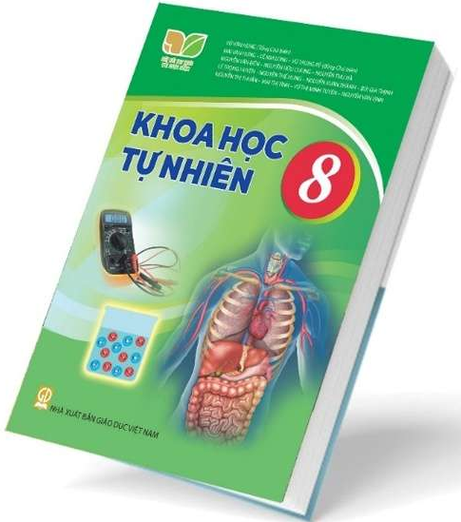
KHOA HỌC TỰ NHIÊN 8
Nhóm tác giả:
GS.TS Vũ Văn Hùng (Tổng Chủ biên)
PGS.TS Mai Văn Hưng, PGS.TS Lê Kim Long, PGS.TS Vũ Trọng Rỹ (Đồng Chủ biên)
PGS.TS Nguyễn Văn Biên, TS Nguyễn Hữu Chung PGS.TS Nguyễn Thu Hà, TS Lê Trọng Huyền
PGS.TS Nguyễn Thế Hưng, PGS.TS Nguyễn Xuân Thành, Nhà giáo Bùi Gia Thịnh, TS Nguyễn Thị Thuần
ThS Mai Thị Tình, ThS Vũ Thị Minh Tuyến
PGS.TS Nguyễn Văn Vịnh

Slide 3
TỔNG QUAN CHUNG
I
QUAN ĐIỂM BIÊN SOẠN
II
THIẾT KẾ SGK KHOA HỌC TỰ NHIÊN 8
III
ĐIỂM MỚI CỦA SGK KHOA HỌC TỰ NHIÊN 8
IV
HỌC LIỆU

Slide 4
I. QUAN ĐIỂM BIÊN SOẠN
SGK khoa học tự nhiên 8 được biên soạn đáp ứng các yêu cầu:
1
- Tuân thủ định hướng đổi mới giáo dục phổ thông.
- Bám sát các tiêu chuẩn SGK theo Thông tư số 33/2017/TT của Bộ Giáo dục và Đào tạo. Cụ thể qua 13 tiêu chuẩn, 40 chỉ báo.

Slide 5
I. QUAN ĐIỂM BIÊN SOẠN
Thể hiện qua thông điệp “Kết nối tri thức với cuộc sống”.
2
Tạo cơ hội cho HS tự học.
Bồi dưỡng khả năng giao tiếp và hợp tác.
Hình thành và phát triển các năng lực:
  Nhận thức khoa tự nhiên.
  Tìm hiểu tự nhiên.
  Vận dụng kiến thức và kĩ năng vào giải quyết các vấn đề trong học tập và thực tiễn cuộc sống.

Slide 6
I. QUAN ĐIỂM BIÊN SOẠN
3
Kiến thức được lựa chọn
- Phù hợp với đặc điểm tâm sinh lí và trải nghiệm của HS.
- Phản ánh những vấn đề của cuộc sống.
- Vận dụng giải quyết những vấn đề của cuộc sống.

Slide 7
I. QUAN ĐIỂM BIÊN SOẠN
Đáp ứng tiêu chí sách của NXBGD Việt Nam
4
CHUẨN MỰC ♦ KHOA HỌC ♦ HIỆN ĐẠI

Slide 8
II. THIẾT KẾ SGK KHOA HỌC TỰ NHIÊN 8
Chương I. Phản ứng hoá học
Chương II. Một số chất thông dụng
Chương III. Khối lượng riêng và áp suất
Chương IV. Tác dụng làm quay của lực
Chương V. Điện
Chương VI. Nhiệt
Chương VII. Sinh học cơ thể người
Chương VIII. Sinh vật và môi trường
Giải thích một số thuật ngữ dùng trong sách

Slide 9
II. THIẾT KẾ SGK KHOA HỌC TỰ NHIÊN 8
CẤU TRÚC BÀI HỌC
Mở bài
Hoạt động khởi động
Thân bài
Các hoạt động học tập đa dạng
Kết thúc bài
Chốt về kiến thức và năng lực

Slide 10
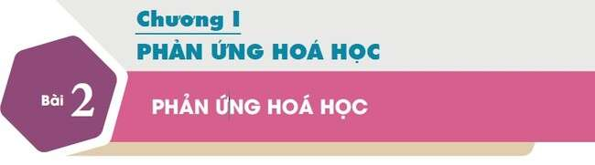
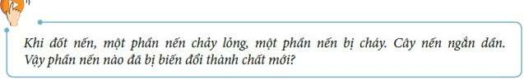
II. THIẾT KẾ SGK KHOA HỌC TỰ NHIÊN 8
1
Hoạt động khởi động
Phần này là hoạt động mở đầu bài học có sự tham gia của HS nhằm đạt các mục đích khác nhau sau đây:
Phản ánh vấn đề sẽ học để định hướng sự suy nghĩ của HS khi học bài mới.

Slide 11
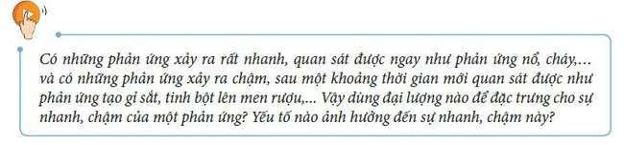
II. THIẾT KẾ SGK KHOA HỌC TỰ NHIÊN 8
1
Hoạt động khởi động
Làm bộc lộ các ý niệm chưa đúng, chưa đầy đủ về nội dung sẽ học.

Slide 12

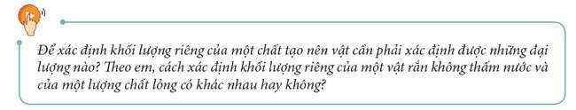
II. THIẾT KẾ SGK KHOA HỌC TỰ NHIÊN 8
1
Hoạt động khởi động
Nêu tình huống có vấn đề của bài học mới.

Slide 13

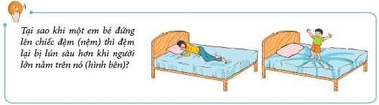
II. THIẾT KẾ SGK KHOA HỌC TỰ NHIÊN 8
1
Hoạt động khởi động
Khởi động trí tò mò của HS.

Slide 14
II. THIẾT KẾ SGK KHOA HỌC TỰ NHIÊN 8
2
Thân bài – các hoạt động học
Mỗi bài có từ 2 đến 3 đơn vị kiến thức.
Một đơn vị kiến thức có cấu trúc sau:
- Hoạt động đọc hiểu.
- Hoạt động tìm tòi khám phá.
- Hoạt động thực hành hoặc vận dụng.

Slide 15
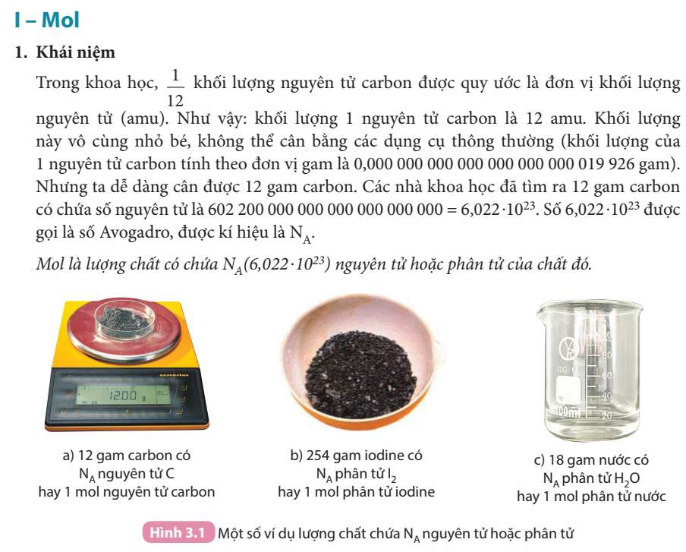
II. THIẾT KẾ SGK KHOA HỌC TỰ NHIÊN 8
a
Hoạt động đọc hiểu
Mục đích cung cấp thông tin, định hướng, tìm tòi khám phá kiến thức mới

Slide 16
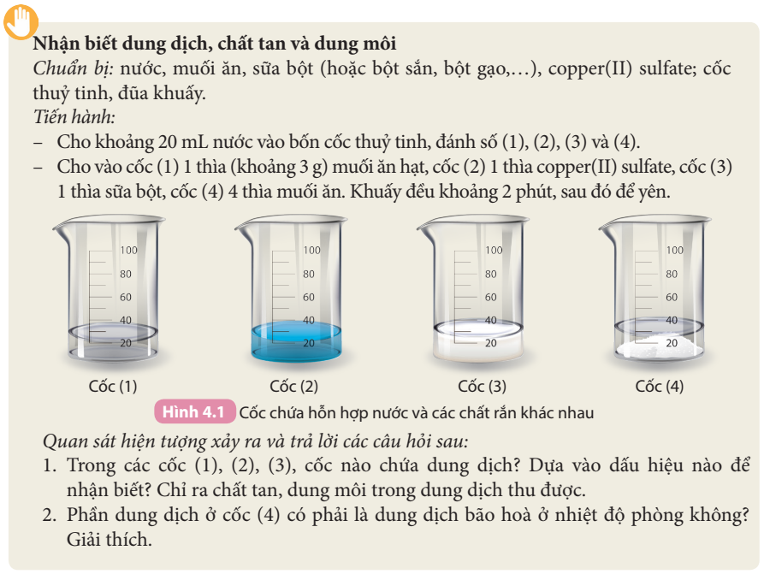
II. THIẾT KẾ SGK KHOA HỌC TỰ NHIÊN 8
b
Hoạt động khám phá
Xây dựng tri thức mới dựa trên trải nghiệm, tìm tòi khám phá của HS.

Slide 17
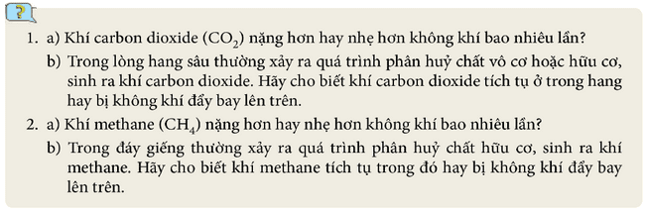
II. THIẾT KẾ SGK KHOA HỌC TỰ NHIÊN 8
c
Hoạt động thực hành, vận dụng
CÂU HỎI: HS tự trả lời câu hỏi, giải bài tập vận dụng giúp HS hiểu rõ vấn đề nghiên cứu, phát triển năng lực tư duy, năng lực vận dụng kiến thức đã học, giúp GV đánh giá đúng việc học tập của HS.

Slide 18
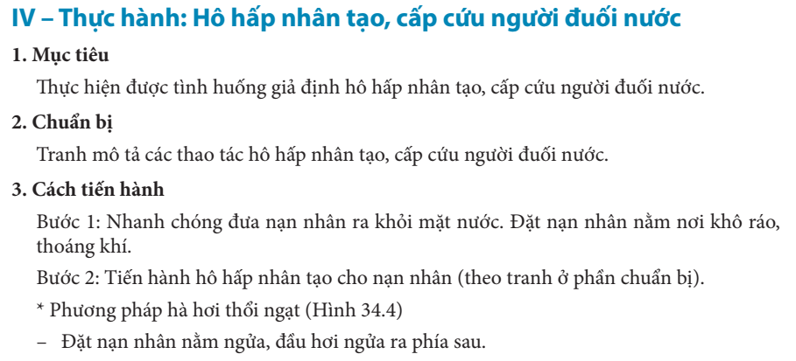
II. THIẾT KẾ SGK KHOA HỌC TỰ NHIÊN 8
d
Hoạt động thí nghiệm hoặc thực hành

Slide 19
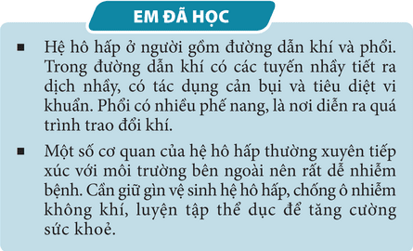
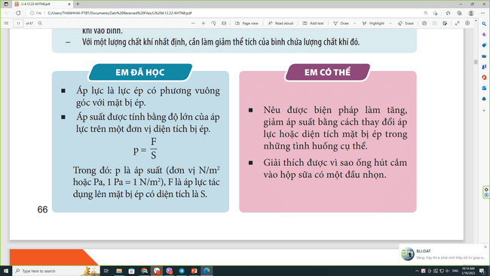
II. THIẾT KẾ SGK KHOA HỌC TỰ NHIÊN 8
3
Em đã học
Tóm tắt kiến thức, kĩ năng cơ bản của bài học, yêu cầu HS phải ghi nhớ.

Slide 20
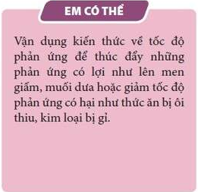
II. THIẾT KẾ SGK KHOA HỌC TỰ NHIÊN 8
4
Em có thể
HS vận dụng kiến thức, kĩ năng để giải quyết các tình huống thực tiễn của cuộc sống liên quan đến nội dung bài học.

Slide 21
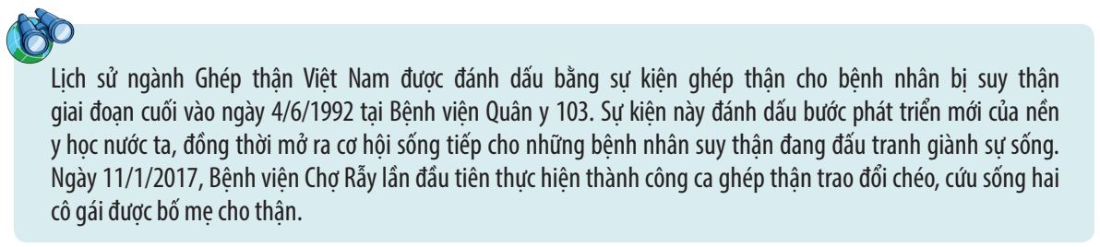
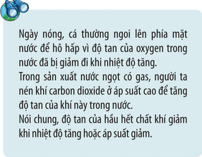
II. THIẾT KẾ SGK KHOA HỌC TỰ NHIÊN 8
5
Em có biết?
Ngoài ra, trong sách còn có các nội dung liên kết bài học với đời sống qua mục Em có biết nhằm mở rộng kiến thức, tạo niềm say mê khám phá khoa học và mở ra định hướng học tập, nghiên cứu khoa học cho hôm nay và mai sau.

Slide 22
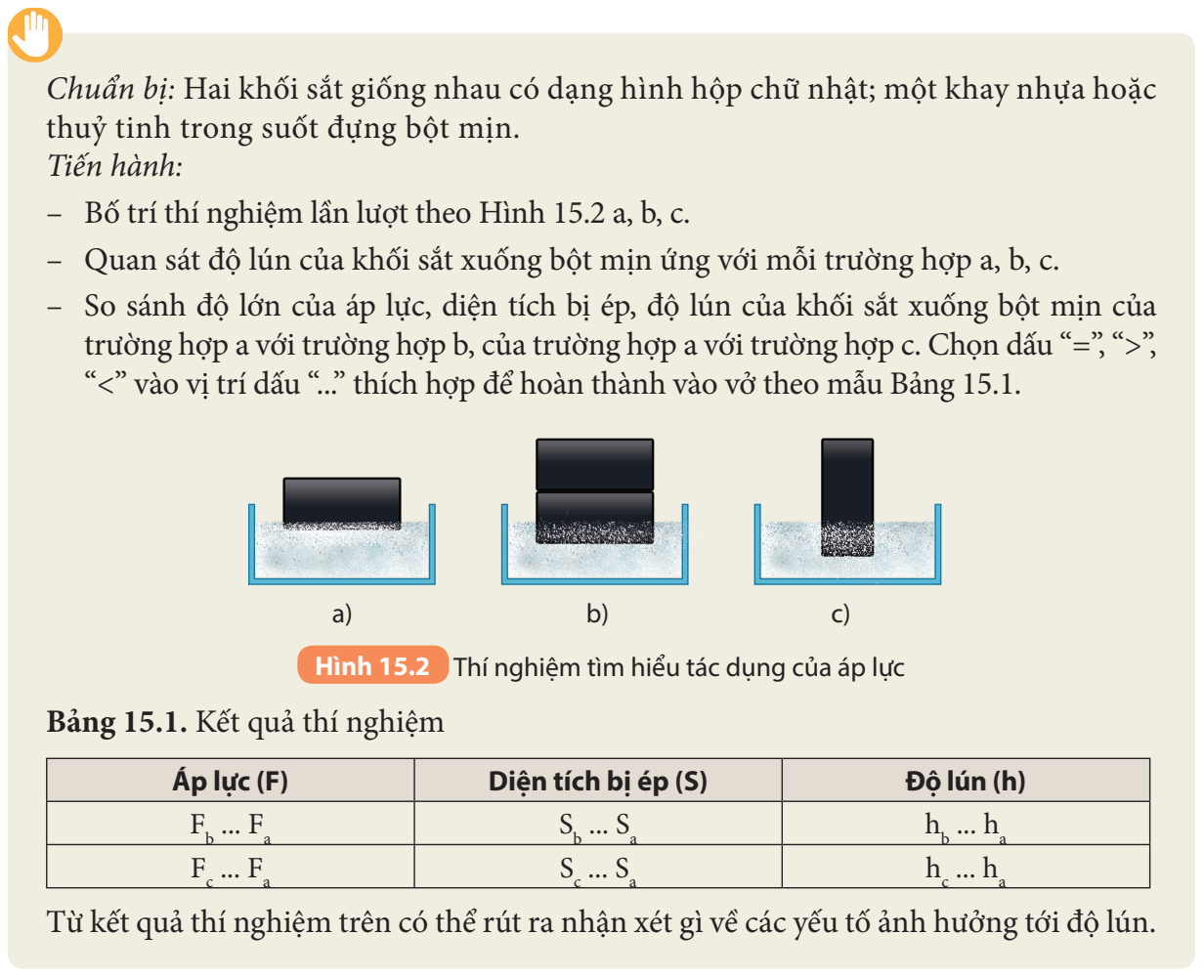
III. ĐIỂM NỔI BẬT VỀ NỘI DUNG
Hoạt động học đa dạng,
phong phú dưới nhiều hình thức
1
Hoạt động nghiên cứu,
xử lí kết quả thực hành

Slide 23
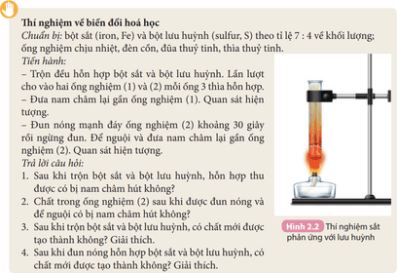
III. ĐIỂM NỔI BẬT VỀ NỘI DUNG
2
Thực hiện thí nghiệm nghiên cứu

Slide 24
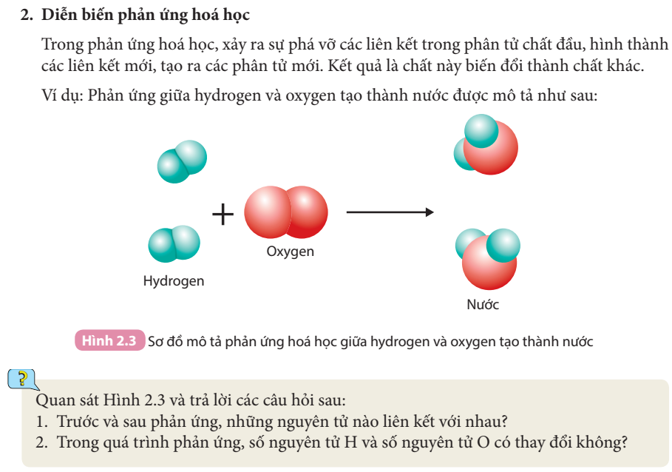
III. ĐIỂM NỔI BẬT VỀ NỘI DUNG
3
Đọc hiểu – Trả lời câu hỏi

Slide 25
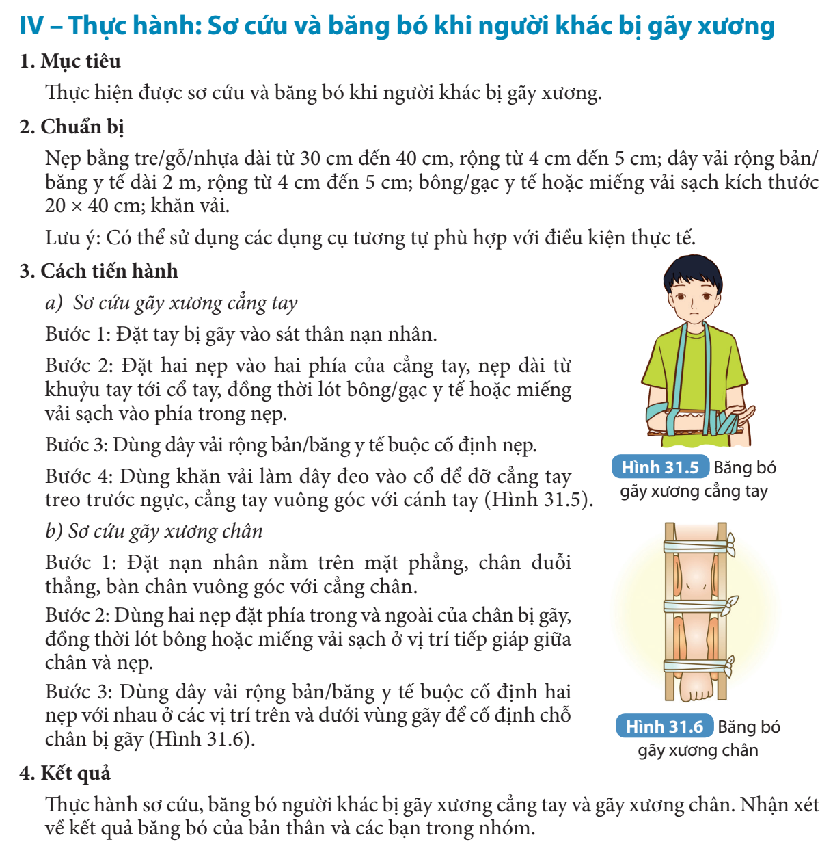
III. ĐIỂM NỔI BẬT VỀ NỘI DUNG
4
Sử dụng kiến thức khoa học
vào thực tiễn cuộc sống

Slide 26
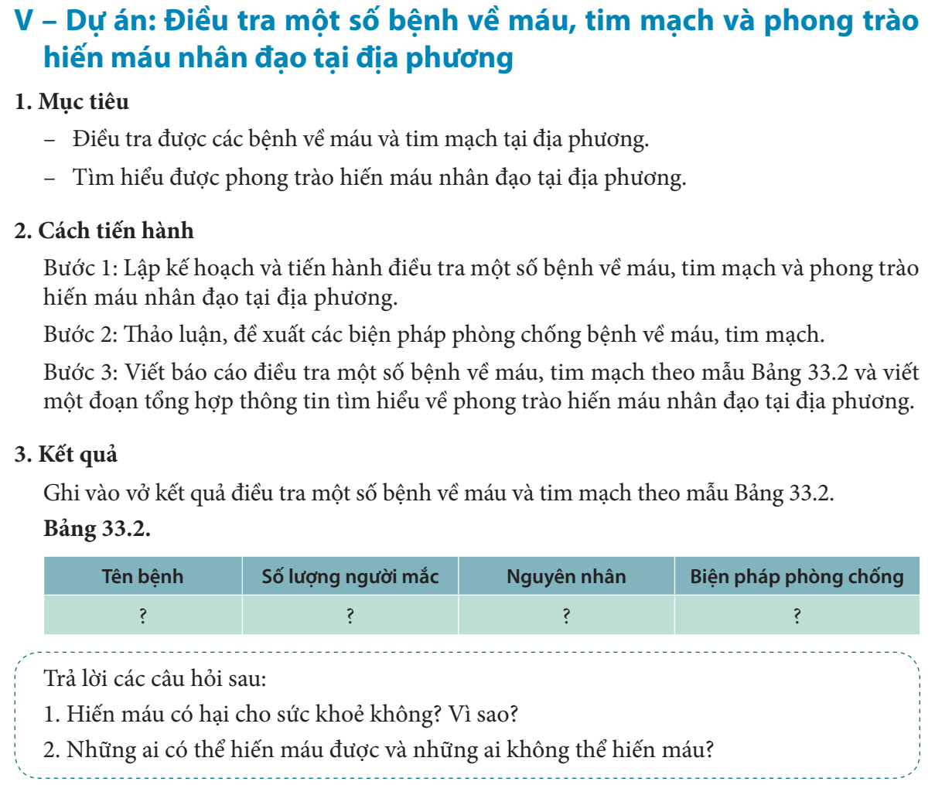
III. ĐIỂM NỔI BẬT VỀ NỘI DUNG
5
Thực hiện dự án, điều tra,
nghiên cứu

Slide 27
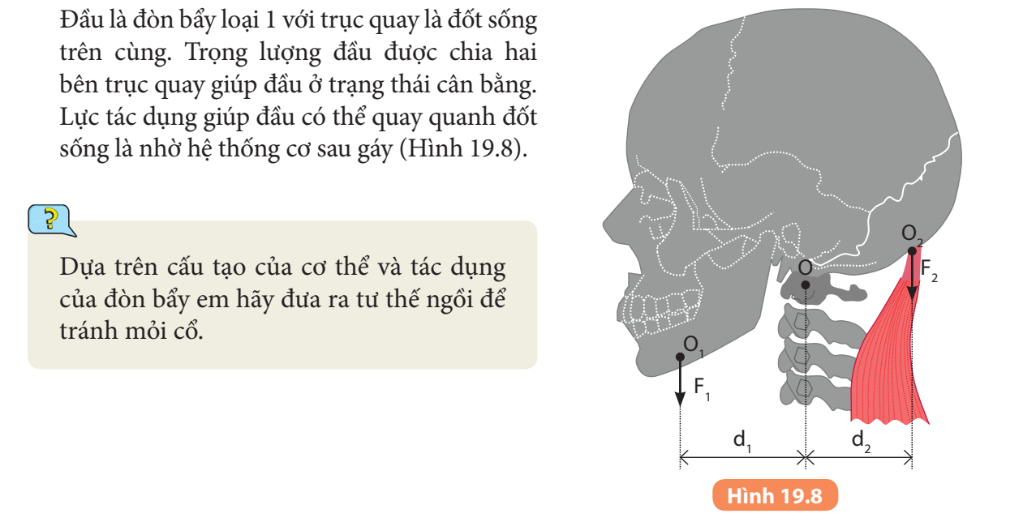
III. ĐIỂM NỔI BẬT VỀ NỘI DUNG
6
Tích hợp mạch kiến thức vật lí, hoá học, sinh học
HS có thể dùng kiến thức về đòn bẩy học trong Chương IV để giải thích cho hoạt động của hệ vận động ở người trong Chương VII: đó là mối liên kết giữa các cơ quan, bộ phận với nhau. Đồng thời hạn chế được các động tác làm ảnh hưởng xấu đến các cơ quan như cổ, các đốt sống lưng, các khớp,… ; giúp bảo vệ cơ thể an toàn và phát triển khoẻ mạnh.

Slide 28
III. ĐIỂM NỔI BẬT VỀ NỘI DUNG
6
Tích hợp mạch kiến thức vật lí, hoá học, sinh học
Sử dụng kiến thức về một số chất thông dụng ở Chương II để giải thích cho kiến thức về điều hoà môi trường trong của cơ thể trong chương VII.
Các kiến thức về khí quyển sẽ được sử dụng để làm rõ hơn về môi trường sống và cân bằng tự nhiên trong Chương VIII.
Sự sự kết nối và tích hợp giữa Chương V. Điện và Chương VII. Sinh học cơ thể người nhằm ứng dụng tác dụng sinh lí của dòng điện, giúp HS giải thích được tại sao dòng điện có thể chạy qua được cơ thể sống, hiểu sự nguy hiểm khi sơ ý để cho dòng điện chạy qua; đồng thời cũng nhận biết được dòng điện thích hợp sẽ giúp con người chữa được một số bệnh.

Slide 29
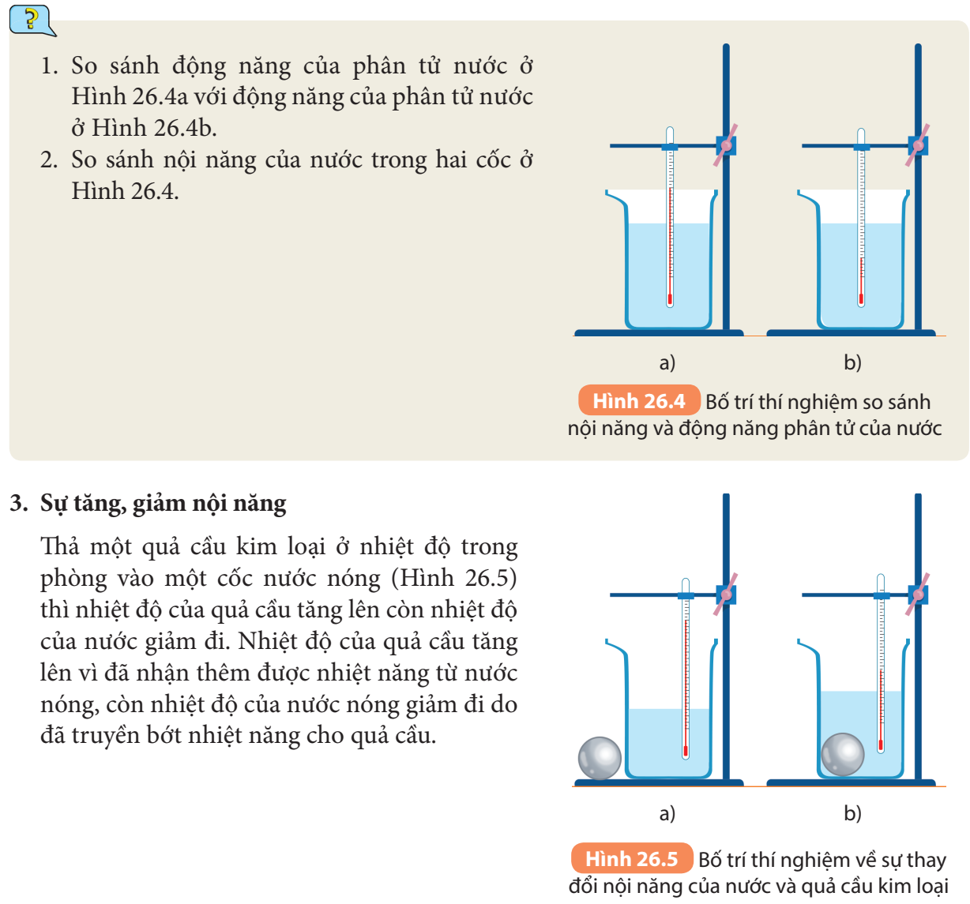
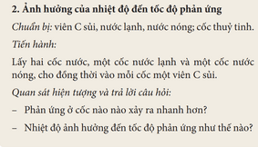
III. ĐIỂM NỔI BẬT VỀ NỘI DUNG
6
Tích hợp mạch kiến thức vật lí, hoá học, sinh học
Ứng dụng kiến thức sự tăng giảm nội năng (Chương VI. Nhiệt): khi được làm nóng, các phân tử chuyển động nhanh hơn, số va chạm giữa các phân tử tăng dẫn đến tốc độ phản ứng tăng.

Slide 30
III. ĐIỂM NỔI BẬT VỀ NỘI DUNG
6
Tích hợp mạch kiến thức vật lí, hoá học, sinh học
Sự tích hợp giữa các mạch kiến thức còn được thể hiện trong các hoạt động vận dụng kiến thức trong bài học để giải quyết các vấn đề thực tiễn. Thông qua các hoạt động vận dụng này, GV sẽ có điều kiện thuận lợi khi dạy học theo phương thức giáo dục STEM và từ đó HS sẽ tìm thấy ý tưởng cho các dự án, đề tài sáng tạo khoa học kĩ thuật.
Ngoài ra trong cuốn sách còn có sự tích hợp, lồng ghép với một số nội dung giáo dục như: giáo dục kĩ thuật, giáo dục sức khoẻ, giáo dục bảo vệ môi trường, phát triển bền vững.

Slide 31
IV. HỌC LIỆU
SÁCH
- Sách giáo viên
- Sách bài tập
2. HỌC LIỆU ĐIỆN TỬ
- Hành trang số: cung cấp các phiên bản SGK, SGV và công cụ hỗ trợ việc giảng dạy và học tập của GV và HS (hanhtrangso.nxbgd.vn)
- Tập huấn trực tuyến: cung cấp tài liệu tập huấn, các video minh họa bài giảng, video hướng dẫn sử dụng thiết bị, đồ dùng dạy học,… (taphuan.nxbgd.vn)

Slide 32

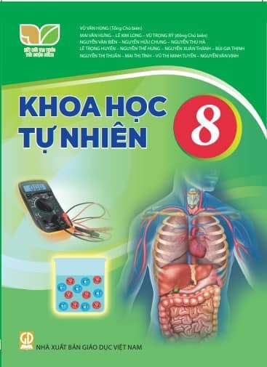
KHOA HỌC TỰ NHIÊN 8
MẠCH NỘI DUNG
CHẤT VÀ SỰ BIẾN ĐỔI CỦA CHẤT
Chuyển hoá hoá học
Chương I. Phản ứng hoá học
Chương II. Một số hợp chất thông dụng

Slide 33

II. TÍCH HỢP HOÁ HỌC TRONG KHTN 8
I. NỘI DUNG HOÁ HỌC TRONG KHTN 8
III. CẤU TRÚC CÁC CHƯƠNG
NỘI DUNG HOÁ HỌC - KHTN 8
NỘI DUNG TRÌNH BÀY
V. SÁCH GV-KHTN 8
IV. CẤU TRÚC BÀI HỌC NỘI DUNG HOÁ HỌC-KHTN 8

Slide 34
I. Nội dung: chất và sự biến đổi của chất
KHOA HỌC TỰ NHIÊN
Chương trình cũ
HOÁ HỌC
SINH HỌC
VẬT LÍ

Slide 35
I. Nội dung: chất và sự biến đổi của chất
VẬT SỐNG
Các lớp 6,7,8,9
TRÁI ĐẤT VÀ BẦU TRỜI
Các lớp 6,8,9
KHOA HỌC TỰ NHIÊN
(Chương trình GDPT 2018)
NĂNG LƯỢNG VÀ SỰ BIẾN ĐỔI
Các lớp 6,7,8,9
CHẤT VÀ SỰ BIẾN ĐỔI CỦA CHẤT
Các lớp 6,7,8,9

Slide 36
I. Nội dung chất và sự biến đổi của chất
CHẤT VÀ SỰ BIẾN ĐỔI CỦA CHẤT Các lớp 6, 7, 8, 9
CHẤT CÓ Ở XUNG QUANH TA | – Các thể (trạng thái) của chất – Oxygen và không khí – Một số vật liệu, nhiên liệu, nguyên liệu, lương thực, thực phẩm thông dụng – Dung dịch – Tách chất ra khỏi hỗn hợp | Thành phần hoá học, cấu trúc và tính chất của nước. Trao đổi nước ở sinh vật |  | – DNA (Deoxyribonucleic acid) và RNA (Ribonucleic acid) và gene
6
7
8
9

Slide 37
I. Nội dung chất và sự biến đổi của chất
CHẤT VÀ SỰ BIẾN ĐỔI CỦA CHẤT Các lớp 6, 7, 8, 9
CẤU TRÚC CỦA CHẤT |  | – Nguyên tử – Nguyên tố hoá học – Sơ lược về bảng tuần hoàn các nguyên tố hoá học – Phân tử; đơn chất; hợp chất – Sơ lược về liên kết hoá học – Hoá trị; công thức hoá học
7
8
9
6

Slide 38
I. Nội dung chất và sự biến đổi của chất
CHẤT VÀ SỰ BIẾN ĐỔI CỦA CHẤT Các lớp 6, 7, 8, 9
CHUYỂN HOÁ HOÁ HỌC |  |  | – Biến đổi vật lí và biến đổi hoá học – Phản ứng hoá học – Năng lượng trong các phản ứng hoá học – Định luật bảo toàn khối lượng – Phương trình hoá học – Tính theo phương trình hoá học – Mol và tỉ khối của chất khí – Nồng độ dung dịch – Tốc độ phản ứng và chất xúc tác – Acid – Base – pH – Oxide – Muối – Phân bón hoá học | – Tính chất chung của kim loại – Dãy hoạt động hoá học của kim loại – Tách kim loại và việc sử dụng hợp kim – Sự khác nhau cơ bản giữa phi kim và kim loại – Giới thiệu về chất hữu cơ – Alkane và alkene – Ethylic alcohol và acetic acid – Lipid –Carbohydrate – Protein – Polymer
6
7
8
9

Slide 39
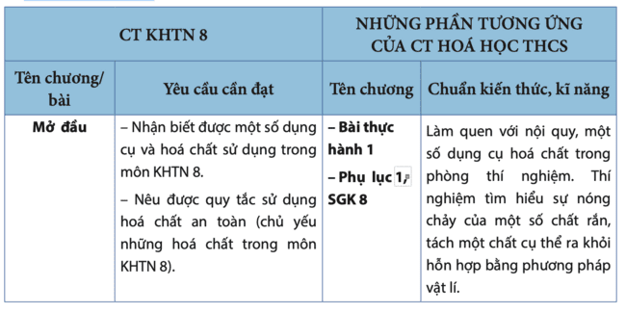
I. Nội dung chất và sự biến đổi của chất
So sánh chương trình GDPT 2018 KHTN 8 (phần hoá học)
với chương trình GDPT 2006 môn Hoá học cấp THCS

Slide 40
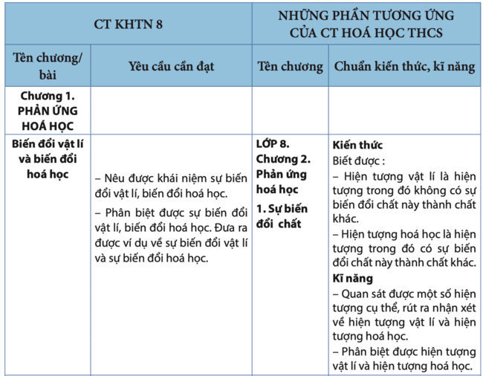
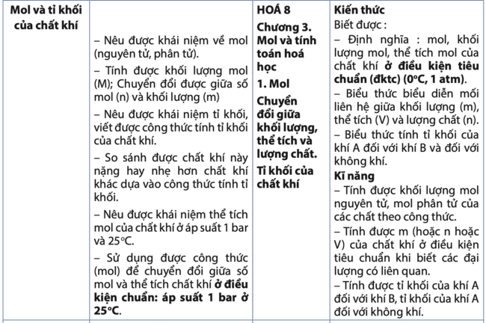
I. Nội dung chất và sự biến đổi của chất

Slide 41
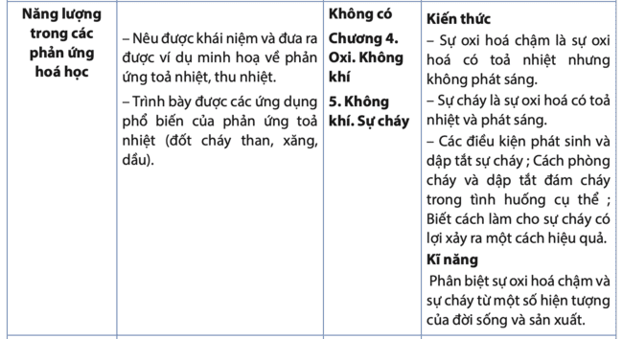
I. Nội dung chất và sự biến đổi của chất

Slide 42
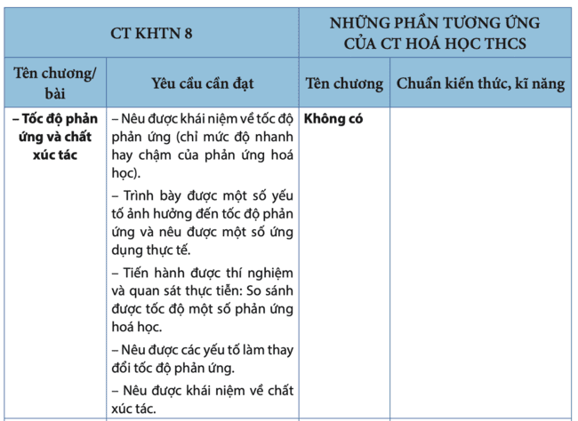
I. Nội dung chất và sự biến đổi của chất

Slide 43
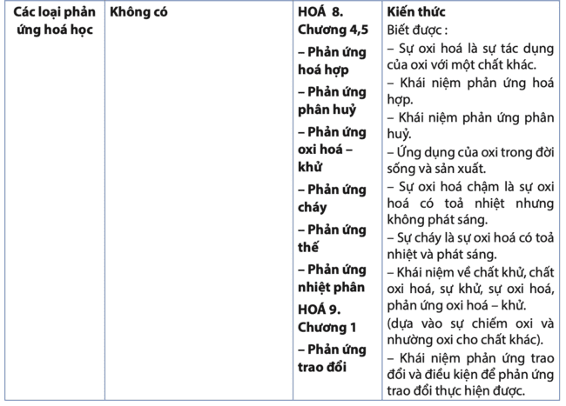
I. Nội dung chất và sự biến đổi của chất

Slide 44
I. Nội dung chất và sự biến đổi của chất
Nhận xét:
Yêu cầu cần đạt về phẩm chất và năng lực của CT GDPT 2018 môn KHTN lớp 8 và yêu cầu cần đạt về chuẩn kiến thức, kĩ năng của CT Hoá học 2006 cấp THCS có nhiều khác biệt.
Một số yêu cầu cần đạt của môn KHTN lớp 8 không có trong CT Hoá học 2006 cấp THCS: Tốc độ phản ứng và chất xúc tác; Năng lượng của phản ứng hoá học; Khái niệm về acid (tạo ra ion H⁺), base (tạo ra ion OH–);
Một số nội dung có trong CT 2006 nhưng không có trong CT 2018: Khái niệm về các phản ứng hoá học (phản ứng hoá hợp; phản ứng phân huỷ; phản ứng oxi hoá – khử; phản ứng cháy; phản ứng thế; phản ứng nhiệt phân; phản ứng trao đổi và điều kiện của phản ứng trao đổi); Một số tính chất của oxide như tác dụng với nước, một số oxide acid tác dụng được với một số oxide base; tính chất dễ bị nhiệt phân của một số hydroxide, muối. Tính chất, ứng dụng, điều chế CaO, SO2;...

Slide 45
II. Tích hợp hoá học trong KHTN 8
1. Quan điểm tích hợp trong KHTN 8
Tích hợp theo chương trình: Xóa bỏ ranh giới truyền thống giữa các lĩnh vực khác nhau của KHTN; trình bày các nội dung của KHTN như là một chủ thể thống nhất, có cấu trúc chặt chẽ, gắn kết với nhau một cách logic.
4 mạch nội dung:
+ Chất và sự biến đổi của chất
+ Vật sống
+ Năng lượng và sự biến đổi
+ Trái Đất và bầu trời
Các nội dung của các lĩnh vực khác nhau được trình bày theo những khái niệm, nguyên lí, định luật, phương pháp chung và hướng tới mục tiêu chung là phát triển hệ thống các năng lực chung của KHTN.

Slide 46
II. Tích hợp hoá học trong KHTN 8
2. Vai trò của các nội dung Hoá học trong KHTN 8
Các nội dung Hoá học trong KHTN 8 đều là các nội dung cốt lõi của Hoá học, bao gồm:
Các vấn đề liên quan đến phản ứng hoá học:
Năng lượng trong các phản ứng hoá học
Định luật bảo toàn khối lượng
Phương trình hoá học
Tính toán định lượng trong hoá học:
Mol và tính toán theo mol
Nồng độ dung dịch
Tốc độ phản ứng và chất xúc tác
Các chất và sự biến đổi chất:
Acid
Base
Oxide
Muối
Phân bón hoá học

Slide 47
II. Tích hợp hoá học trong KHTN 8
2. Vai trò của các nội dung Hoá học trong KHTN 8
Các nội dung Hoá học giúp hình thành các kiến thức nền tảng và phát triển các kĩ năng cốt lõi của môn Hoá học.
Các nội dung Hoá học là cơ sở để hình thành và phát triển kiến thức và kĩ năng của các môn học khác thuộc KHTN.

Slide 48
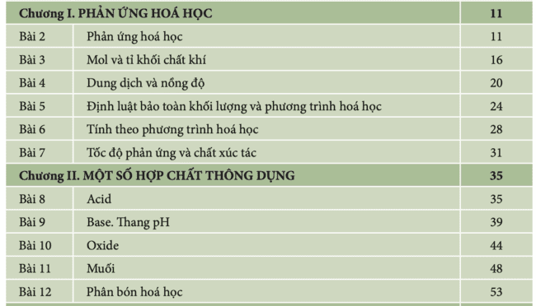
III. Cấu trúc nội dung Chất và sự biến đổi của chất trong KHTN 8

Slide 49
IV. Cấu trúc bài học của các chương I, II
1. Cấu trúc chung của bài học trong KHTN 7
Mở bài
Hoạt động khởi động
Thân bài
Các hoạt động học tập đa dạng: thực hành, thí nghiệm, đọc hiểu, vận dụng…
Kết thúc bài
Chốt về kiến thức và phát triển năng lực

Slide 50
IV. Cấu trúc bài học của các chương I, II
2. Cấu trúc bài học
MỞ BÀI: Hoạt động khởi động
Không chỉ còn là lời dẫn để vào bài mà là một hoạt động có sự tham gia của HS:
Phản ánh vấn đề sẽ học để định hướng sự suy nghĩ của HS.
Nêu tình huống có vấn đề của bài.
Khơi dậy trí tò mò khoa học của HS.
Câu hỏi đủ sâu sắc để thúc đẩy sự tò mò, hung thú tìm tòi khám phá của HS trong suốt thời gian của bài học.

Slide 51
IV. Cấu trúc bài học của các chương I, II
2. Cấu trúc bài học
THÂN BÀI: Các hoạt động học tập
Mỗi bài có từ 2 đến 4 đơn vị kiến thức. Ví dụ:
Bài 2. Phản ứng hoá học (3 đơn vị kiến thức: Phân biệt biến đổi vật lí và biến đổi hoá học; Giới thiệu dấu hiệu phản ứng hoá học; Năng lượng của phản ứng hoá học)
Bài 3. Mol và tỉ khối chất khí (2 đơn vị kiến thức: Khái niệm và tính toán về mol; Khái niệm và tính toán tỉ khối chất khí)
Bài 4. Dung dịch và nồng độ (4 đơn vị kiến thức: Khái niệm dung dịch, chất tan và dung môi; Độ tan; Nồng độ dung dịch; Thực hành pha chế dung dịch theo nồng độ cho trước)
Một đơn vị kiến thức có cấu trúc sau: - Hoạt động đọc hiểu.
- Hoạt động khám phá.
- Hoạt động vận dụng.

Slide 52
IV. Cấu trúc bài học của các chương I, II
2. Cấu trúc bài học
Sự đa dạng về các hoạt động trong 1 đơn vị kiến thức
Về hình thức tổ chức (cá nhân/nhóm, …)
Mục đích hoạt động (đọc hiểu/ khám phá/ vận dụng)
Tính chất hoạt động (lí thuyết/ thực hành)
Mức độ yêu cầu (mọi HS/ HS khá/ HS giỏi).
KẾT THÚC BÀI
Kiến thức – Em đã học.
Kĩ năng - Em có thể.

Slide 53
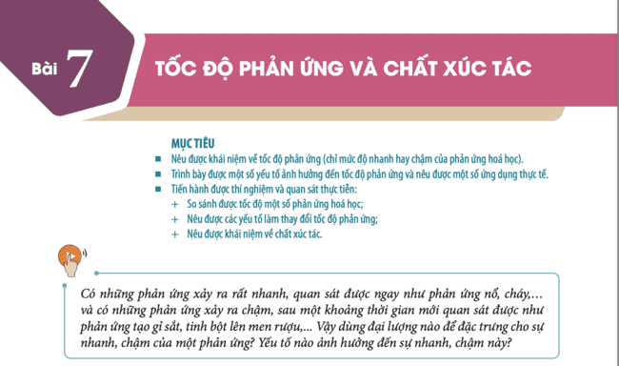
IV. Cấu trúc bài học của các chương I, II
2. Cấu trúc bài học
Tên bài
Mục tiêu và yêu cầu cần đạt
Câu hỏi khởi động

Slide 54
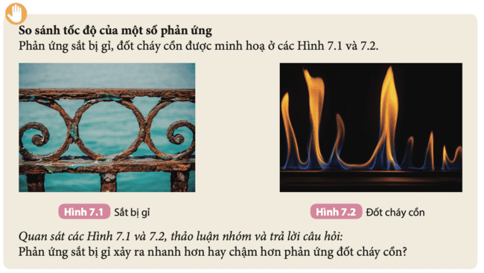
IV. Cấu trúc bài học của các chương I, II
2. Cấu trúc bài học
Hoạt động thực hành
Câu hỏi kiểm tra đánh giá

Slide 55
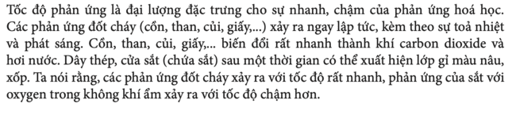
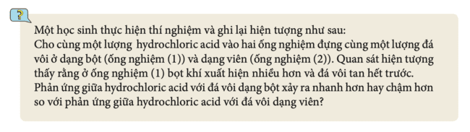
IV. Cấu trúc bài học của các chương I, II
2. Cấu trúc bài học
Hoạt động đọc hiểu
Câu hỏi kiểm tra đánh giá

Slide 56

IV. Cấu trúc bài học của các chương I, II
2. Cấu trúc bài học
Em có biết: để mở rộng các kiển thức liên quan

Slide 57
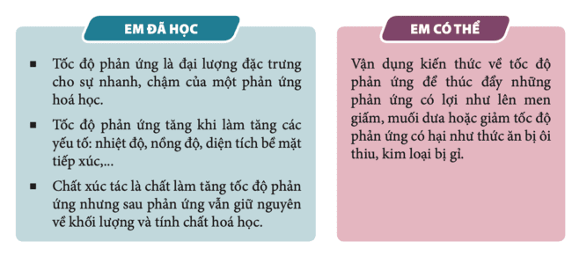
IV. Cấu trúc bài học của các chương I, II
2. Cấu trúc bài học

Slide 58
V. Sách giáo viên KHTN 8
1. Cấu trúc của SGV KHTN 8
Phần một. Hướng dẫn chung
Phần hai. Hướng dẫn dạy học các bài cụ thể
I. Mục tiêu
II. Chuẩn bị
III. Thông tin bổ sung
IV. Gợi ý tổ chức hoạt động dạy, học
V. Gợi ý kiểm tra, đánh giá

Slide 59




V. Sách giáo viên KHTN 8
2. Một số đặc điểm của SGV KHTN 8
Ý tưởng dạy học
Phương pháp
Lưu ý
Trả lời câu hỏi

Slide 60
KHOA HỌC TỰ NHIÊN 8
MẠCH NỘI DUNG
NĂNG LƯỢNG VÀ SỰ BIẾN ĐỔI
Chương III. Khối lượng riêng và áp suất
Chương IV. Tác dụng làm quay của lực
Chương V. Điện
Chương VI. Nhiệt

Slide 61

NỘI DUNG
1.
Nội dung
2.
Cấu trúc bài học
3.
Đổi mới phương pháp
dạy học
4.
Hướng dẫn sử dụng Sách giáo viên

Slide 62
MẠCH NỘI DUNG NĂNG LƯỢNG VÀ SỰ BIẾN ĐỔI
Nội dung năng lượng và sự biến đổi trong SGK KHTN 8 được trình bày trong bốn chương, bao gồm những kiến thức có trong sách giáo khoa Vật lí của các lớp 6, 7, 8 thuộc CT 2006.
Khoa học tự nhiên 8 (2018) Chương III. Khối lượng riêng và áp suất Gồm 5 bài , 11 tiết: Khối lượng riêng; Thực hành xác định khối lượng riêng; Áp suất trên một bề mặt; Áp suất chất lỏng, áp suất khí quyển; Lực đẩy Archimedes. | Vật lí (2006) Vật lí 6: Khối lượng riêng, trọng lượng riêng Vật lí 8: Áp suất; Áp suất chất lỏng, bình thông nhau; Áp suất khí quyển; Lực đẩy Archimedes; Thực hành nghiệm lại lực đẩy Archimedes; Sự nổi.

Slide 63
NỘI DUNG VẬT LÍ TRONG KHTN 8 (tiếp)
Khoa học tự nhiên 8 (2018) Chương IV. Tác dụng làm quay của lực Gồm 2 bài, 8 tiết: Tác dụng làm quay của lực; Moment lực; Đòn bẩy và ứng dụng. | Vật lí (2006) Vật lí 6: Máy cơ đơn giản (mặt phẳng nghiêng, đòn bẩy, ròng rọc).

Slide 64
NỘI DUNG VẬT LÍ TRONG KHTN 8 (tiếp)
Khoa học tự nhiên 8 (2018) Chương V. Điện Gồm 6 bài, 11 tiết: Hiện tượng nhiễm điện do cọ xát; Dòng điện nguồn điện; Mạch điện đơn giản; Tác dụng của dòng điện; Cường độ dòng điện và hiệu điện thế; Thực hành đo cường độ dòng điện và hiệu điện thế. | Vật lí (2006) Vật lí 7: Hiện tượng nhiễm điện; Dòng điện, nguồn điện; Vật liệu dẫn điện và vật liệu cách điện; Sơ đồ mạch điện; Các tác dụng của dòng điện; Cường độ dòng điện; Hiệu điện thế.

Slide 65
NỘI DUNG VẬT LÍ TRONG KHTN 8 (tiếp)
Khoa học tự nhiên 8 (2018) Chương VI. Nhiệt Gồm 4 bài , 8 tiết: Năng lượng nhiệt và nội năng; Thực hành đo năng lượng nhiệt bằng Joulmeter; Sự truyền nhiệt; Sự nở vì nhiệt | Vật lí (2006) Vật lí 6: Sự nở vì nhiệt; Nhiệt độ, nhiệt kế; Sự chuyển thể. Vật lí 8: Cấu tạo phân tử của các chất; Nhiệt năng; Dẫn nhiệt; Đối lưu-Bức xạ nhiệt; Công thức tính nhiệt lượng; Phương trình cân bằng nhiệt; Năng suất tỏa nhiệt của nhiên liệu; Sự bảo toàn năng lượng trong các hiện tượng cơ và nhiệt; Động cơ nhiệt.

Slide 66
Đối chiếu yêu cầu cần đạt trong SGK KHTN 8 CT 2018 với chuẩn kiến thức kĩ năng trong SGK Vật lí THCS CT 2006
CT 2018 môn KHTN 8 |  | CT vật lí THCS 2006
Tên chương | Yêu cầu cần đạt | Tên chương | Chuẩn KT - KN
Chương III. Khối lượng riêng và áp suất (5 bài, 11 tiết) Khối lượng riêng; Thực hành xác định khối lượng riêng; Áp suất trên một bề mặt; Áp suất chất lỏng, áp suất khí quyển; Lực đẩy Archimedes | Nêu được định nghĩa khối lượng riêng, xác định được khối lượng riêng qua khối lượng và thể tích tương ứng, khối lượng riêng = khối lượng/thể tích. Liệt kê được một số đơn vị đo khối lượng riêng thường dùng. Thực hiện thí nghiệm để xác định được khối lượng riêng của một khối hộp chữ nhật, của một vật có hình dạng bất kì, của một lượng chất lỏng. Thực hiện thí nghiệm khảo sát tác dụng của chất lỏng lên vật đặt trong chất lỏng, rút ra được: Điều kiện định tính về vật nổi, vật chìm; định luật Archimedes (Acsimet). | Vật lí 6: Khối lượng riêng, trọng lượng riêng Vật lí 8: Áp suất; Áp suất chất lỏng, bình thông nhau; Áp suất khí quyển; Lực đẩy Archimedes;Thực hành nghiệm lại lực đẩy Archimedes; Sự nổi | Kiến thức Phát biểu được định nghĩa khối lượng riêng (D), trọng lượng riêng (d) và viết được công thức tính các đại lượng này. Nêu được đơn vị đo khối lượng riêng và đo trọng lượng riêng. Nêu được cách xác định khối lượng riêng của một chất Tìm được bảng khối lượng riêng của các chất. Kĩ năng Tra được bảng khối lượng riêng của các chất. Vận dụng được các công thức D=m/V và d= P/V để giải các bài tập đơn giản.

Slide 67
Đối chiếu yêu cầu cần đạt trong SGK KHTN 8 CT 2018 với chuẩn kiến thức kĩ năng trong SGK Vật lí THCS CT 2006 (tiếp)
CT môn KHTN 8 |  | CT vật lí THCS 2006
Tên chương | Yêu cầu cần đạt | Tên chương | Chuẩn KT - KN
Chương III. Khối lượng riêng và áp suất | Dùng dụng cụ thực hành, khẳng định được: áp suất sinh ra khi có áp lực tác dụng lên một diện tích bề mặt, áp suất = áp lực/diện tích bề mặt. Liệt kê được một số đơn vị đo áp suất thông dụng. Thảo luận được công dụng của việc tăng, giảm áp suất qua một số hiện tượng thực tế. Nêu được: Áp suất tác dụng vào chất lỏng sẽ được chất lỏng truyền đi nguyên vẹn theo mọi hướng; lấy được ví dụ minh hoạ. Thực hiện được thí nghiệm để chứng tỏ tồn tại áp suất khí quyển và áp suất này tác dụng theo mọi phương. Mô tả được sự tạo thành tiếng động trong tai khi tai chịu sự thay đổi áp suất đột ngột. Giải thích được một số ứng dụng về áp suất không khí trong đời sống (ví dụ như: giác mút, bình xịt, tàu đệm khí). |  | Kiến thức Nêu được áp lực, áp suất và đơn vị đo áp suất là gì. Mô tả được hiện tượng chứng tỏ sự tồn tại của áp suất chất lỏng, áp suất khí quyển. Nêu được áp suất có cùng trị số tại các điểm ở cùng một độ cao trong lòng một chất lỏng. Mô tả được cấu tạo của máy nén thuỷ lực và nêu được nguyên tắc hoạt động của máy này là truyền nguyên vẹn độ tăng áp suất tới mọi nơi trong chất lỏng. Nêu được hiện tượng về sự tồn tại của lực đẩy Ác-si-mét. Nêu được điều kiện nổi của vật. Kĩ năng Vận dụng được công thức P=F/S. Vận dụng công thức p= dh đối với áp suất trong lòng chất lỏng. Vận dụng công thức về lực đẩy Ác-si-mét F=Vd. Tiến hành được thí nghiệm để nghiệm lại lực đẩy Ác-si-mét.

Slide 68
Đối chiếu yêu cầu cần đạt trong SGK KHTN 8 CT 2018 với chuẩn kiến thức kĩ năng trong SGK Vật lí THCS CT 2006 (tiếp)
CT môn KHTN 8 |  | CT vật lí THCS 2006
Tên chương | Yêu cầu cần đạt | Tên chương | Chuẩn KT - KN
Chương IV. Tác dụng làm quay của lực 2 bài, 8 tiết Tác dụng làm quay của lực; Moment lực; Đòn bẩy và ứng dụng | Thực hiện thí nghiệm để mô tả được tác dụng làm quay của lực. Dùng dụng cụ đơn giản, minh hoạ được đòn bẩy có thể làm thay đổi hướng tác dụng của lực. Lấy được ví dụ về một số loại đòn bẩy khác nhau trong thực tiễn. Nêu được: tác dụng làm quay của lực lên một vật quanh một điểm hoặc một trục được đặc trưng bằng moment lực. Sử dụng kiến thức, kĩ năng về đòn bẩy để giải quyết được một số vấn đề thực tiễn. | Vật lí 6: Máy cơ đơn giản (mặt phẳng nghiêng, đòn bẩy, ròng rọc); | Kiến thức Nêu được các máy cơ đơn giản có trong các vật dụng và thiết bị thông thường. Nêu được tác dụng của máy cơ đơn giản là giảm lực kéo hoặc đẩy vật và đổi hướng của lực. Nêu được tác dụng này trong các ví dụ thực tế. Kĩ năng Sử dụng được máy cơ đơn giản phù hợp trong những trường hợp thực tế cụ thể và chỉ rõ được lợi ích của nó.

Slide 69
Đối chiếu yêu cầu cần đạt trong SGK KHTN 8 CT 2018 với chuẩn kiến thức kĩ năng trong SGK Vật lí THCS CT 2006 (tiếp)
CT môn KHTN 8 |  | CT vật lí THCS 2006
Tên chương | Yêu cầu cần đạt | Tên chương | Chuẩn KT - KN
Chương V. Điện 6 bài, 11 tiết Hiện tượng nhiễm điện do cọ xát; Dòng điện nguồn điện; Mạch điện đơn giản; Tác dụng của dòng điện; Cường độ dòng điện và hiệu điện thế; Thực hành đo cường độ dòng điện và hiệu điện thế | Giải thích được sơ lược nguyên nhân một vật cách điện nhiễm điện do cọ xát. Giải thích được một vài hiện tượng thực tế liên quan đến sự nhiễm điện do cọ xát. Định nghĩa được dòng điện là dòng chuyển dời có hướng của các hạt mang điện. Nêu được nguồn điện có khả năng cung cấp năng lượng điện và liệt kê được một số nguồn điện thông dụng trong đời sống. Phân loại được vật dẫn điện, vật không dẫn điện. Thực hiện thí nghiệm để minh hoạ được các tác dụng cơ bản của dòng điện: nhiệt, phát sáng, hoá học, sinh lí. Vẽ được sơ đồ mạch điện với kí hiệu mô tả: điện trở, biến trở, chuông, ampe kế (ammeter), vôn kế (voltmeter), đi ốt (diode) và đi ốt phát quang. Mắc được mạch điện đơn giản với: pin, công tắc, dây nối, bóng đèn. | Vật lí 7: Hiện tượng nhiễm điện; Dòng điện, nguồn điện; Vật liệu dẫn điện và vật liệu cách điện; Sơ đồ mạch điện; Các tác dụng của dòng điện; Cường độ dòng điện; Hiệu điện thế | Kiến thức Mô tả được một vài hiện tượng chứng tỏ vật bị nhiễm điện do cọ xát. Nêu được hai biểu hiện của các vật đã nhiễm điện là hút các vật khác hoặc làm sang bút thử điện. Nêu được dấu hiệu về tác dụng lực chứng tỏ có hai loại điện tích và nêu được đó là hai loại điện tích gì. Nêu đước sơ lược về cấu tạo nguyên tử: hạt nhân mang điện tích dương, các electron mang điện tích âm chuyển động xung quanh hạt nhân, nguyên tử trung hoà về điện. Kĩ năng Giải thích được một số hiện tượng thực tế liên quan đến sự nhiễm điện do cọ xát

Slide 70
Đối chiếu yêu cầu cần đạt trong SGK KHTN 8 CT 2018 với chuẩn kiến thức kĩ năng trong SGK Vật lí THCS CT 2006 (tiếp)
CT môn KHTN 8 |  | CT vật lí THCS 2006
Tên chương | Yêu cầu cần đạt | Tên chương | Chuẩn KT - KN
Chương V. Điện | Mô tả được sơ lược công dụng của cầu chì, rơ le (relay), cầu dao tự động, chuông điện. 49 Nội dung Yêu cầu cần đạt Thực hiện thí nghiệm để nêu được số chỉ của ampe kế là giá trị của cường độ dòng điện. Thực hiện thí nghiệm để nêu được khả năng sinh ra dòng điện của pin (hay ắc quy) được đo bằng hiệu điện thế (còn gọi là điện áp) giữa hai cực của nó. Nêu được đơn vị đo cường độ dòng điện và đơn vị đo hiệu điện thế. Đo được cường độ dòng điện và hiệu điện thế bằng dụng cụ thực hành. |  | Kiến thức Mô tả được thí nghiệm dùng pin hoặc ác quy tạo ra dòng điện thông qua các biểu hiện cụ thể như đèn bút thử điện sáng, đèn pin sáng, quạt quay,… Nêu được dòng điện là dòng các điện tích dịch chuyển có hướng. Nêu được các tác dụng chung của các nguồn điện là tạo ra dòng điện và kể được tên các nguồn điện thông dụng là pin và ác quy. Nhận biết được cực dương và cực âm của các nguồn điện qua các kí hiệu (+), (–) có ghi trên nguồn điện Kĩ năng Mắc được một mạch điện kín gồm pin, bóng đèn pin, công tắc và dây nối.

Slide 71
Đối chiếu yêu cầu cần đạt trong SGK KHTN 8 với chuẩn kiến thức kĩ năng trong
SGK Vật lí THCS hiện hành (tiếp)
CT môn KHTN 8 |  | CT vật lí THCS 2006
Tên chương | Yêu cầu cần đạt | Tên chương | Chuẩn KT - KN
Chương V. Điện |  |  | Kiến thức Nhận biết được vật liệu dẫn điện là vật liệu cho dòng điện đi qua, vật liệu cách điện là vật liệu không cho dòng điện đi qua. Kể được tên một số vật liệu dẫn điện và vật liệu cách điện thường dùng. Nêu được dòng điện trong kim loại là dòng các electron tự do dịch chuyển có hướng (không yêu cầu học sinh giải thích electron tự do trong kim loại là gì). Kiến thức Nêu được quy ước về chiều dòng điện. Kĩ năng Vẽ được sơ đồ mạch điện đơn giản đã được mắc sẵn bằng các kí hiệu đã được quy ước. Mắc được mạch điện đơn giản theo sơ đồ đã cho. Chỉ được chiều dòng điện chạy trong mạch điện. Biểu diễn được bằng mũi tên chiều dòng điện chạy trong sơ đồ mạch điện.

Slide 72
Đối chiếu yêu cầu cần đạt trong SGK KHTN 8 CT 2018 với chuẩn kiến thức kĩ năng trong SGK Vật lí THCS CT 2006 (tiếp)
CT môn KHTN 8 |  | CT vật lí THCS 2006
Tên chương | Yêu cầu cần đạt | Tên chương | Chuẩn KT - KN
Chương V. Điện |  |  | Kiến thức Kể tên các tác dụng nhiệt, quang, từ, hoá, sinh lí của dòng điện và nêu được biểu hiện của từng tác dụng này. Nêu được ví dụ cụ thể về mỗi tác dụng của dòng điện. Kiến thức Nêu được tác dụng của dòng điện càng mạnh thì số chỉ của ampe kế càng lớn, nghĩa là cường độ của nó càng lớn. Nêu được đơn vị đo cường độ dòng điện là gì. Kĩ năng Sử dụng được ampe để đo cường độ dòng điện. Kiến thức Nêu được: giữa hai cực của nguồn điện có một hiệu điện thế. Nêu được: Khi mạch hở, hiệu điện thế giữa hai cực của pin hay acquy (còn mới) có giá trị bằng số vôn ghi trên vỏ mỗi nguồn điện này. Nêu được đơn vị đo hiệu điện thế. Nêu được khi có hiệu điện thế giữa hai đầu bóng đèn thì có dòng điện chạy qua bóng đèn. Nêu được rằng một dụng cụ tiêu thụ điện sẽ hoạt động bình thường khi sử dụng nó đúng với hiệu điện thế định mức được ghi trên dụng cụ đó. Kĩ năng Sử dụng được vôn kế đo hiệu điện thế giữa hai cực của pin hay acquy trong một mạch điện trở. Sử dụng được ampe kế để đo cường độ dòng điện và vôn kế để đo hiệu điện thế giữa hai đầu bóng đèn trong mạch điện kín.

Slide 73
Đối chiếu yêu cầu cần đạt trong SGK KHTN 8 CT 2018 với chuẩn kiến thức kĩ năng trong SGK Vật lí THCS CT 2006 (tiếp)
CT môn KHTN 8 |  | CT vật lí THCS 2006
Tên chương | Yêu cầu cần đạt | Tên chương | Chuẩn KT - KN
Chương VI. Nhiệt 4 bài , 8 tiết Năng lượng nhiệt và nội năng; Thực hành đo năng lượng nhiệt bằng joulmeter; Sự truyền nhiết; Sự nở vì nhiệt. | Nêu được khái niệm năng lượng nhiệt, khái niệm nội năng. Nêu được: Khi một vật được làm nóng, các phân tử của vật chuyển động nhanh hơn và nội năng của vật tăng. Đo được năng lượng nhiệt mà vật nhận được khi bị đun nóng (có thể sử dụng joulemeter hay oát kế (wattmeter). Lấy được ví dụ về hiện tượng dẫn nhiệt, đối lưu, bức xạ nhiệt và mô tả sơ lược được sự truyền năng lượng trong mỗi hiện tượng đó. Mô tả được sơ lược sự truyền năng lượng Phân tích được một số ví dụ về công dụng của vật dẫn nhiệt tốt, công dụng của vật cách nhiệt tốt. Thực hiện thí nghiệm để chứng tỏ được các chất khác nhau nở vì nhiệt khác nhau. Lấy được một số ví dụ về công dụng và tác hại của sự nở vì nhiệt. Vận dụng kiến thức về sự truyền nhiệt, sự nở vì nhiệt, giải thích được một số hiện tượng đơn giản thường gặp trong thực tế. | Vật lí 6: Sự nở vì nhiệt; Nhiệt độ ,nhiệt kế; Sự chuyển thể Vật lí 8: Cấu tạo phân tử của các chất; Nhiệt năng; Dẫn nhiệt; Đối lưu - Bức xạ nhiệt; Công thức tính nhiệt lượng; Phương trình cân bằng nhiệt; Năng suất tỏa nhiệt của nhiên liệu; Sự bảo toàn năng lượng trong các hiện tượng cơ và nhiệt; Động cơ nhiệt | Kiến thức Mô tả được sự nở vì nhiệt của các chất rắn, lỏng, khí. Nhận biết được các chất khác nhau nở vì nhiệt khác nhau. Nêu được ví dụ về các vật khi nở vì nhiệt, nếu bị ngăn cản thì gây ra lực lớn. Kĩ năng Vận dụng kiến thức về sự nở vì nhiệt để giải thích được một số hiện tượng và ứng dụng thực tế.

Slide 74
Đối chiếu yêu cầu cần đạt trong SGK KHTN 8 CT 2018 với chuẩn kiến thức kĩ năng trong SGK Vật lí THCS CT 2006 (tiếp)
CT môn KHTN 8 |  | CT vật lí THCS 2006
Tên chương | Yêu cầu cần đạt | Tên chương | Chuẩn KT - KN
Chương VI. Nhiệt |  |  | Kiến thức Mô tả được nguyên tắc cấu tạo và cách chia độ của nhiệt kế dùng chất lỏng. Nêu được ứng dụng của nhiệt kế dùng trong phòng thí nghiệm, nhiệt kế rượu và nhiệt kế y tế. Nhận biết được một số nhiệt độ thường gặp theo thang nhiệt độ Xen–xi–ut. Kĩ năng Xác định được giới hạn đo và độ chia nhỏ nhất của mỗi loại nhiệt kế khi quan sát trực tiếp hoặc qua ảnh chụp, hình vẽ. Biết sử dụng các nhiệt kế thông thường để đo nhiệt độ theo đúng quy trình. Lập được bảng theo dõi sự thay đổi nhiệt độ của một vật theo thời gian. Kiến thức Mô tả được các quá trình chuyển thể: Sự nóng chảy và đông đặc, sự bay hơi và ngưng tụ, sự sôi. Nêu được đặc điểm về nhiệt độ của mỗi quá trình này – Nêu được phương pháp tìm hiểu sự phụ thuộc của một hiện tượng đồng thời vào nhiều yếu tố, chẳng hạn qua việc tìm hiểu tốc độ bay hơi. Kĩ năng Dựa vào bảng số liệu đã cho, vẽ được đường biểu diễn sự thay đổi nhiệt độ trong quá trình nóng chảy của chất rắn và quá trình sôi. Nêu được dự đoán về các yếu tố ảnh hưởng đến sự bay hơi và xây dựng được phương án thí nghiệm đơn giản để kiểm chứng tác dụng của từng yếu tố. Vận dụng được các kiến thức về các quá trình chuyển thể để giải thích một số hiện tượng thực tế có liên quan.

Slide 75
Đối chiếu yêu cầu cần đạt trong SGK KHTN 8 CT 2018 với chuẩn kiến thức kĩ năng trong SGK Vật lí THCS CT 2006 (tiếp)
CT môn KHTN 8 |  | CT vật lí THCS 2006
Tên chương | Yêu cầu cần đạt | Tên chương | Chuẩn KT - KN
Chương VI. Nhiệt |  |  | Kiến thức Nêu được các chất đều cấu tạo từ các phân tử, nguyên tử. Nêu được giữa các nguyên tử, phân tử có khoảng cách. Nêu được các phân tử, nguyên tử chuyển động không ngừng. Nêu được ở nhiệt độ càng cao thì các phân tử chuyển động càng nhanh. Kĩ năng Giải thích được một số hiện tượng xảy ra do giữa các nguyên tử, phân tử có khoảng cách hoặc do chúng chuyển động không ngừng. Giải thích được hiện tượng khuếch tán.

Slide 76
Đối chiếu yêu cầu cần đạt trong SGK KHTN 8 CT 2018 với chuẩn kiến thức kĩ năng trong SGK Vật lí THCS CT 2006 (tiếp)
CT môn KHTN 8 |  | CT vật lí THCS 2006
Tên chương | Yêu cầu cần đạt | Tên chương | Chuẩn KT - KN
Chương VI. Nhiệt |  |  | Kiến thức Phát biểu được định nghĩa nhiệt năng. Nêu được nhiệt độ của một vật càng cao thì nhiệt năng của nó càng lớn. Nêu được tên hai cách làm biến đổi nhiệt năng và tìm được ví dụ cho mỗi cách. Nêu được tên của ba cách truyền nhiệt (dẫn nhiệt, đối lưu, bức xạ nhiệt) và tìm được ví dụ minh hoạ cho mỗi cách. Phát biểu được định nghĩa nhiệt lượng và nêu được đơn vị đo nhiệt lượng là gì. Nêu được ví dụ chứng tỏ nhiệt lượng trao đổi phụ thuộc vào khối lượng, độ tăng giảm nhiệt độ và chất cấu tạo nên vật. Chỉ ra được nhiệt chỉ tự truyền từ vật có nhiệt độ cao sang vật có nhiệt độ thấp hơn. Kĩ năng Vận dụng được công thức Q = mC∆to. Vận dụng được kiến thức về các cách truyền nhiệt để giải thích một số hiện tượng đơn giản. Vận dụng được phương trình cân bằng nhiệt để giải một số bài tập đơn giản.

Slide 77
Một số nhận xét
1.Yêu cầu cần đạt ở CT 2018 môn KHTN 8 và Chuẩn kiến thức, kĩ năng ở CT 2006 môn Vật lí THCS về cơ bản không có sự khác biệt đáng kể.
2. Khối lượng và mức độ kiến thức - kĩ năng của CT 2018 giảm so với CT 2006.
3. CT mới yêu cầu kiến thức gắn với thực tiễn nhiều hơn CT 2006.
4. Thời lượng dành cho các chủ đề ở KHTN 8 ít hơn ở CT 2006.

Slide 78
CẤU TRÚC BÀI HỌC MẠCH NỘI DUNG
NĂNG LƯỢNG VÀ SỰ BIẾN ĐỔI
Cấu trúc của mỗi bài học cuả mạch nội dung Năng lượng và sự biến đổi theo cấu trúc chung bài học ở KHTN 8
Mở bài: Hoạt động khởi động
Phần này là hoạt động mở đầu bài học có sự tham gia của HS nhằm đạt các mục đích khác nhau sau đây:
Phản ánh vấn đề sẽ học để định hướng suy nghĩ của học sinh;
Nêu tình huống có vấn đề của bài;
Khơi dạy trí tò mò của học sinh;
Làm bộc lộ những quan niệm sai hoặc chưa đầy đủ của HS về nội dung sẽ học.

Slide 79
CẤU TRÚC BÀI HỌC VẬT LÍ (tiếp)
Thân bài: Các hoạt động học tập
Thân bài thường có từ 2 đến 4 đơn vị kiến thức, ví dụ:
Bài 16. Áp suất chất lỏng, áp suất khí quyển (2 đơn vị kiến thức: I. Áp suất chất lỏng;
II. Áp suất khí quyển)
Bài 19. Đòn bẩy và ứng dụng (3 đơn vị kiến thức: I. Tác dụng của đòn bẩy; II. Các loại đòn bẩy; III. Ứng dụng của đòn bẩy)
Bài 20. Hiện tượng nhiễm điện do cọ xát (2 đơn vị kiến thức: I. Vật nhiễm điện; II. Giải thích sơ lược về sự nhiễm điện do cọ xát)
Bài 23. Tác dụng của dòng điện (4 đơn vị kiến thức: I. Tác dụng nhiệt; II. Tác dụng phát sáng; III. Tác dụng hóa học; IV. Tác dụng sinh lí)
Bài 29. Sự nở về nhiệt (4 đơn vị kiến thức: Sự nở vì nhiệt của chất rắn; II. Sự nở vì nhiệt của chất lỏng; III. Sự nở vì nhiệt của chất khí; IV. Công dụng và tác hại của sự nở vì nhiệt)

Slide 80
CẤU TRÚC BÀI HỌC (tiếp)
  Thân bài: Các hoạt động học tập
  Mỗi đơn vị kiến thức của bài thường có 3 loại hoạt động học tập:
  Hoạt động đọc hiểu: Mục đích cung cấp thông tin, định hướng, tìm tòi khám phá kiến thức mới
  Hoạt động tìm tòi, khám phá: Xây dựng tri thức mới dựa trên trải nghiệm, tìm tòi khám phá của HS.
  Hoạt động thực hành hoặc vận dụng: HS tự trả lời câu hỏi, giải bài tập vận dụng giúp HS hiểu rõ vấn đề nghiên cứu, phát triển năng lực tư duy, năng lực vận dụng kiến thức đã học, giúp GV đánh giá đúng việc học tập của HS.

Slide 81
CẤU TRÚC BÀI HỌC (tiếp)
Kết thúc bài học
Em đã học: Tóm tắt kiến thức, kĩ năng cơ bản của bài học, yêu cầu HS phải ghi nhớ.
Em có thể: Gợi ý HS vận dụng kiến thức, kĩ năng để giải quyết các tình huống thực tiễn của cuộc sống liên quan đến nội dung bài học.
Em có biết? Nhằm mở rộng kiến thức, tạo niềm say mê khám phá khoa học và mở ra định hướng học tập.

Slide 82
ĐỔI MỚI PHƯƠNG PHÁP DẠY HỌC
Dạy học vật lí chỉ có thể hình thành và phát triển các năng lực chung và năng lực đặc thù nếu vận dụng các phương pháp và hình thức tổ chức dạy học theo các định hướng sau:
Tạo cho HS cơ hội huy động những hiểu biết, kinh nghiệm sẵn có để hình thành tri thức mới;
Tạo có hội cho HS tham gia quá trình khám phá tri thức mới;
Tạo điều kiện cho HS cơ hội liên hệ, vận dụng kiến thức, kĩ năng vào việc giải quyết các vấn đề thực tiễn;
Vận dụng các phương pháp dạy học: Tìm tòi khám phá ; Dạy học nêu vấn đề; Dạy học theo dự án; Phương pháp thực nghiệm.

Slide 83
ĐỔI MỚI PHƯƠNG PHÁP DẠY HỌC
Ví dụ minh họa thiết kế kế hoạch bài dạy
Bài 23. TÁC DỤNG CỦA DÒNG ĐIỆN
I. MỤC TIÊU
1. Về kiến thức
Thấy được các tác dụng cơ bản của dòng điện: nhiệt, phát sáng, hoá học, sinh lí qua các thí nghiệm.
2. Về năng lực
Giải thích được một số vấn đề trong cuộc sống liên quan đến ứng dụng của dòng điện như nên sử dụng đèn LED thay cho bóng đèn sợi đốt; biết sử dụng an toàn các đồ điện trong nhà.
3. Về phẩm chất
- Trung thực: trung thực trong quá trình trả lời câu hỏi trên trải nghiệm của mình, trung thực trong việc thực hiện các nhiệm vụ học tập được giao.
- Trách nhiệm: có trách nhiệm thực hiện tốt các nhiệm vụ học tập được giao cả khi làm cá nhân hay làm nhóm.
- Chăm chỉ: chăm chỉ nghiên cứu tài liệu, SGK để thu thập kiến thức.
- Nhân ái: hỗ trợ nhau trong quá trình làm việc nhóm.

Slide 84
ĐỔI MỚI PHƯƠNG PHÁP DẠY HỌC
Bài 23. TÁC DỤNG CỦA DÒNG ĐIỆN (tiếp)
II. THIẾT BỊ DẠY HỌC VÀ HỌC LIỆU
Bộ thí nghiệm thực hành cho mỗi nhóm HS, nghiên cứu các tác dụng của dòng điện gồm:
– Thí nghiệm minh hoạ tác dụng nhiệt.
– Thí nghiệm minh hoạ tác dụng phát sáng.
– Thí nghiệm minh hoạ tác dụng hoá học.

Slide 85
ĐỔI MỚI PHƯƠNG PHÁP DẠY HỌC VẬT LÍ
Bài 23. TÁC DỤNG CỦA DÒNG ĐIỆN (tiếp)
III. TIẾN TRÌNH DẠY HỌC
Hoạt động 1. KHỞI ĐỘNG
a) Mục tiêu: Qua các trải nghiệm của HS trong thực tế thu hút HS tìm hiểu sâu hơn trong bài học.
b) Nội dung: Huy động lại tác dụng của dòng điện mà HS đã trải nghiệm và sử dụng trong thực tế, kết nối từ thực tiễn cuộc sống vào bài học.
c) Tổ chức thực hiện: GV đặt vấn đề: Không nhìn thấy dòng điện, nhưng có thể nhận biết được sự tồn tại của nó qua quan sát các tác dụng của nó. “Hãy kể những tác dụng của dòng điện mà em biết”.

Slide 86
ĐỔI MỚI PHƯƠNG PHÁP DẠY HỌC
Bài 23. TÁC DỤNG CỦA DÒNG ĐIỆN (tiếp)
III. TIẾN TRÌNH DẠY HỌC (tiếp)
Hoạt động 2. HÌNH THÀNH KIẾN THỨC MỚI
Đơn vị kiến thức I : Tác dụng nhiệt của dòng điện
a) Nội dung 1: Vật dẫn điện nóng lên khi có dòng điện chạy qua.
b) Sản phẩm 1: Hiểu được các ứng dụng về nhiệt của dòng điện trong cuộc sống: bếp điện, máy sưởi điện, máy sấy tóc…
c) Tổ chức thực hiện 1:
– GV cho HS làm việc theo nhóm, thực hiện thí nghiệm mô tả ở Hình 23.1, SGK. GV theo dõi các nhóm, kịp thời giúp đỡ, gợi ý, hướng dẫn, động viên các nhóm.
– GV yêu cầu đại diện các nhóm báo cáo kết quả thí nghiệm. GV chốt lại kết luận về tác dụng nhiệt của dòng điện.
– GV cho HS trả lời câu hỏi SGK.

Slide 87
ĐỔI MỚI PHƯƠNG PHÁP DẠY HỌC
Bài 23. TÁC DỤNG CỦA DÒNG ĐIỆN (tiếp)
III. TIẾN TRÌNH DẠY HỌC (tiếp)
Hoạt động 2. HÌNH THÀNH KIẾN THỨC MỚI
Đơn vị kiến thức II : Tác dụng phát sáng của dòng điện.
a) Nội dung 2: Dòng điện làm đèn phát sáng
b) Sản phẩm 2: Giải thích được lí do nên sử dụng đèn LED thay đèn sợi đốt và các ứng dụng phát sáng của dòng điện.
c) Tổ chức thực hiện 2:
– GV cho HS làm việc theo nhóm, thực hiện thí nghiệm mô tả ở Hình 23.2, SGK. GV theo dõi các nhóm, kịp thời giúp đỡ, gợi ý, hướng dẫn, động viên các nhóm.
– GV yêu cầu đại diện các nhóm báo cáo kết quả thí nghiệm. Sau đó trả lời câu hỏi: Qua thí nghiệm đã thực hiện, rút ra kết luận gì về tác dụng của dòng điện.
– GV chốt lại kết luận về tác dụng phát sáng của dòng điện.

Slide 88
ĐỔI MỚI PHƯƠNG PHÁP DẠY HỌC
Bài 23. TÁC DỤNG CỦA DÒNG ĐIỆN (tiếp)
III. TIẾN TRÌNH DẠY HỌC (tiếp)
Hoạt động 2. HÌNH THÀNH KIẾN THỨC MỚI
Đơn vị kiến thức III : Tác dụng hoá học của dòng điện.
a) Nội dung 3: Dòng điện chạy qua dung dịch điện phân có thể làm tách các chất khỏi dung dịch.
b) Sản phẩm 3: Thực hiện thí nghiệm về điện phân, thu được kim loại bám trên điện cực.
c) Tổ chức thực hiện 3:
– GV cho HS làm việc theo nhóm, thực hiện thí nghiệm mô tả ở Hình 23.4, SGK. – GV theo dõi các nhóm, kịp thời giúp đỡ, gợi ý, hướng dẫn, động viên các nhóm.
– GV yêu cầu đại diện các nhóm báo cáo kết quả thí nghiệm. GV chốt lại kết luận về tác dụng hoá học của dòng điện.

Slide 89
ĐỔI MỚI PHƯƠNG PHÁP DẠY HỌC
Bài 23. TÁC DỤNG CỦA DÒNG ĐIỆN (tiếp)
III. TIẾN TRÌNH DẠY HỌC (tiếp)
Hoạt động 2. HÌNH THÀNH KIẾN THỨC MỚI
Đơn vị kiến thức IV : Tác dụng sinh lí của dòng điện.
a) Nội dung 4: Dòng điện có tác dụng sinh lí khi qua cơ thể người, động vật.
b) Sản phẩm 4: Hiểu được nguyên tắc sử dụng đồ điện an toàn, ứng dụng dòng điện trong y học để khôi phục nhịp tim, chữa một số bệnh,...
c) Tổ chức thực hiện 4:
– GV yêu cầu HS đọc mục IV SGK và trả lời câu hỏi “Thế nào là tác dụng sinh lí của dòng điện ?”.
– GV:
+ Nêu ví dụ ứng dụng tác dụng phát sáng của dòng điện trong thực tế.
+ Vì sao khi trời mưa bão không được lại gần dây điện rơi xuống mặt đường?

Slide 90
ĐỔI MỚI PHƯƠNG PHÁP DẠY HỌC
Bài 23. TÁC DỤNG CỦA DÒNG ĐIỆN (tiếp)
III. TIẾN TRÌNH DẠY HỌC (tiếp)
Hoạt động 3. LUYỆN TẬP VÀ VẬN DỤNG
a) Mục tiêu: hiểu rõ về tác dụng của dòng điện và sử dụng được các kiến thức này vào trong đời sống.
b) Sản phẩm: giải quyết được những tình huống giả định và sử dụng các kiến thức về tác dụng của dòng điện: tác dụng nhiệt, tác dụng phát sáng, điều chế kim loại và tác dụng sinh lí trong đời sống.
c) Tổ chức thực hiện: HS trả lời các câu hỏi và bài tập theo tiến trình bài học.

Slide 91
ĐỔI MỚI PHƯƠNG PHÁP DẠY HỌC
Bài 23. TÁC DỤNG CỦA DÒNG ĐIỆN (tiếp)
III. TIẾN TRÌNH DẠY HỌC (tiếp)
Hoạt động 4. GHI NHỚ VÀ TỔNG KẾT
GV yêu cầu HS nhắc lại những kiến thức cần ghi nhớ.
GV gợi ý học sinh HS vận dụng kiến thức đã học giải quyết vấn đề của thực tiễn.

Slide 92
HƯỚNG DẪN SỬ DỤNG SÁCH GIÁO VIÊN
Cấu trúc của sách giáo viên
Phần 1. Hướng dẫn chung
Phần 2. Hướng dẫn dạy học các bài cụ thể
I. Mục tiêu
II. Chuẩn bị
III. Thông tin bổ sung
IV. Gợi ý tổ chức hoạt động dạy, học;
- Ý tưởng
- Phương pháp
Lưu ý
Trả lời câu hỏi
V. Gợi ý kiểm tra đánh giá

Slide 93
KHOA HỌC TỰ NHIÊN 8
MẠCH NỘI DUNG
VẬT SỐNG
TRÁI ĐẤT VÀ BẦU TRỜI
VẬT SỐNG
Chương VII. Sinh học cơ thể người
Chương IV. Sinh vật và môi trường
TRÁI ĐẤT VÀ BẦU TRỜI
Chương IV. Sinh vật và môi trường
Hệ sinh thái
Sinh quyển
Bảo vệ môi trường

Slide 94

1. ĐỊNH HƯỚNG KẾT NỐI TRI THỨC
VỚI CUỘC SỐNG

Slide 95
2. PHÁT TRIỂN NĂNG LỰC KHOA HỌC TỰ NHIÊN
  Nhận thức khoa học về con người trong KHTN
  Tìm hiểu các nguyên lí sống của cơ thể người và hệ sinh thái trong tự nhiên
  Vận dụng kiến thức và kĩ năng về giải phẫu sinh lí người và hệ sinh thái vào thực tiễn

Slide 96
3. HỌC TẬP DỰA TRÊN CÁC VẤN ĐỀ
VỀ CƠ THỂ NGƯỜI VÀ HỆ SINH THÁI
Vấn đề của cơ thể sống phải tạo động lực cho học sinh
Vấn đề liên quan đến tư duy phê phán và ra quyết định
Tìm kiếm giải pháp GQVĐ có sự hợp tác của nhiều người học
Vấn đề cần được kết thúc mở để thu hút học sinh sáng tạo
HS là người tham gia thực hành học tập sinh lí người và hệ sinh thái theo ngữ cảnh

Slide 97
KĨ NĂNG PHÂN LOẠI VÀ CÁC NGUYÊN LÍ SỐNG
  Nhóm được các đối tượng, khái niệm hoặc sự kiện về sự sống
  Vẽ được sơ đồ, bản đồ khái niệm, cơ chế sinh lí của cơ thể người
  Thực hiện quan sát về cấu tạo và chức năng của vật sống
  Điểm tương đồng và/hoặc sự khác biệt giữa các tổ chức và cơ thể sống
  Tầm quan trọng của sự tương đồng và/hoặc sự khác biệt

Slide 98
KĨ NĂNG QUAN SÁT CƠ THỂ NGƯỜI VÀ HỆ SINH THÁI
  Kỹ năng sử dụng giác quan khi quan sát hình dang, cấu trúc và hoạt động của các cơ quan trong cơ thể người và hệ sinh thái
  Sử dụng công cụ và thiết bị để mở rộng phạm vi quan sát
  Quan sát định tính (hình dạng, màu sắc, cấu tạo,…) và định lượng (kích thước, số,…) các tổ chức sống
  Sử dụng các loại câu hỏi định hướng quan sát

Slide 99
KĨ NĂNG SỬ DỤNG DỤNG CỤ THÍ NGHIỆM
  Chức năng và giới hạn của các thiết bị thực hành, thí nghiệm
  Ước đoán được giá trị của một đại lượng mà không thực sự đo
  Phát triển được các kĩ năng:
    Hướng dẫn trong khi sử dụng dụng cụ thí nghiệm
    Cẩn thận và chính xác khi đo lường
    Thành thạo trong thực hành các tổ chức sống

Slide 100
Đa dạng hoá các hình thức đánh giá
Giáo viên đánh giá học sinh
Cha mẹ học sinh đánh giá con mình
Học sinh tự đánh giá chính bản thân
Đánh giá hoạt động cá nhân, hoạt động tập thể
Đánh giá kiến thức, kĩ năng, năng lực thực hành thí nghiệm

Slide 101
4. SO SÁNH
CHƯƠNG TRÌNH KHTN 2018 (PHẦN VẬT SỐNG)
VỚI NỘI DUNG TƯƠNG ỨNG TRONG
CHƯƠNG TRÌNH 2006 MÔN SINH HỌC

Slide 102
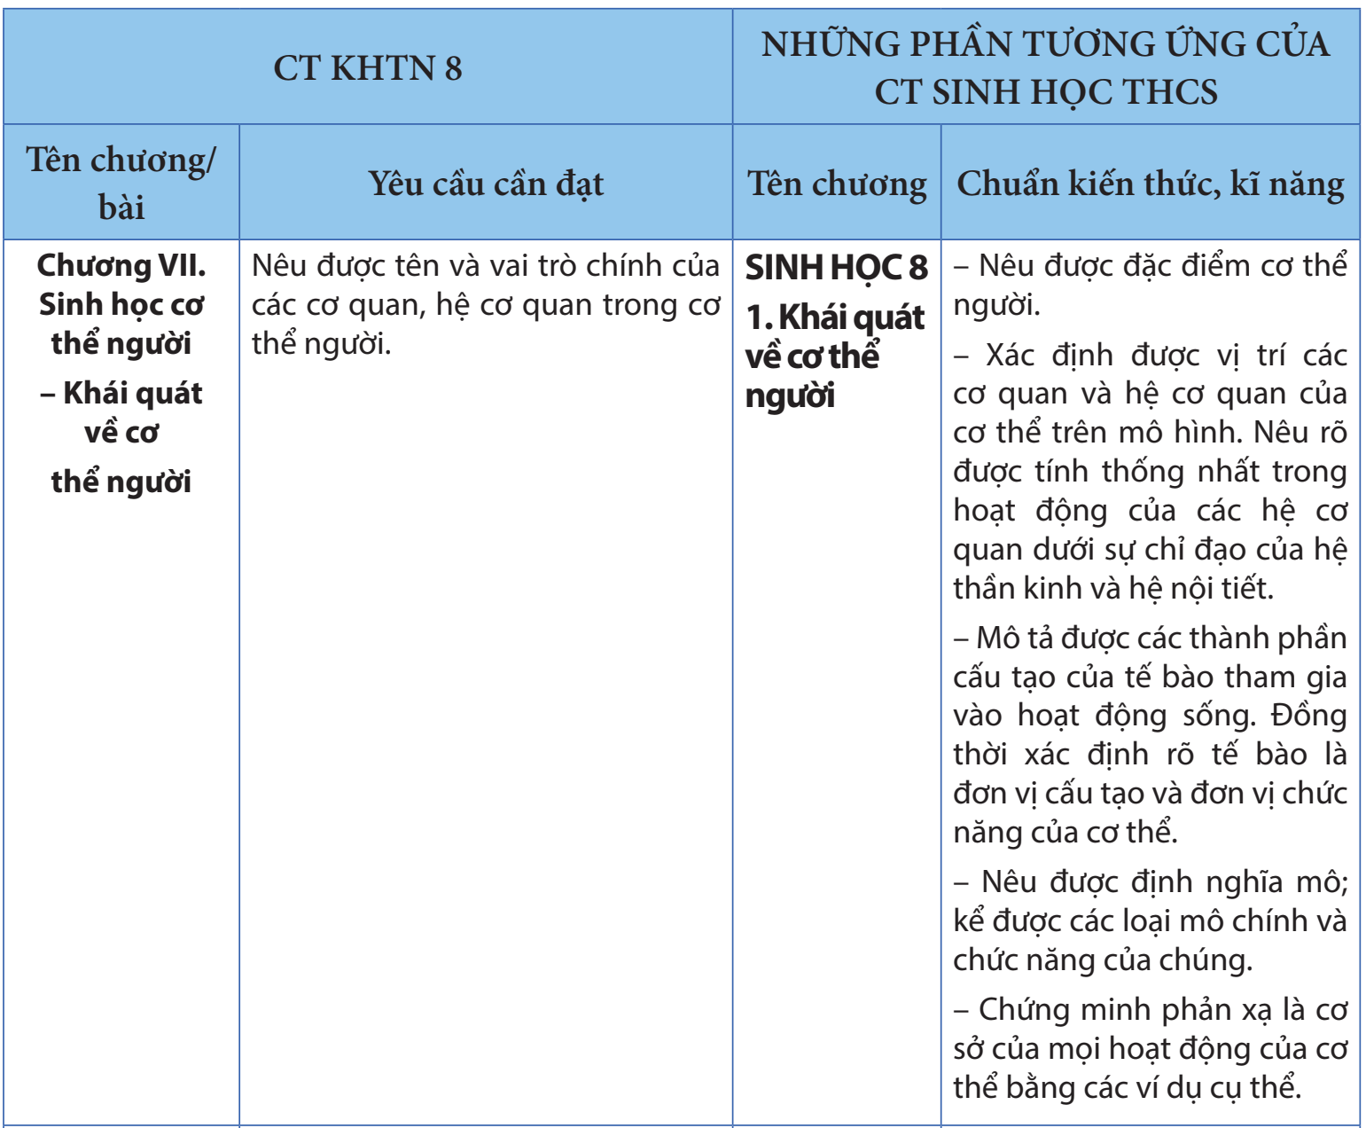

Slide 103

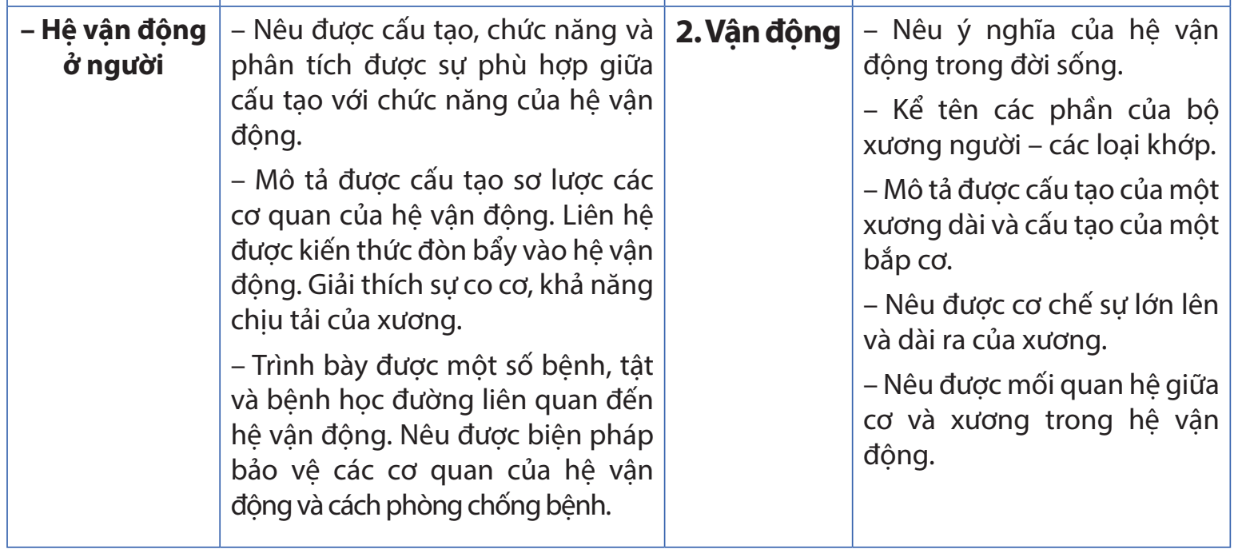
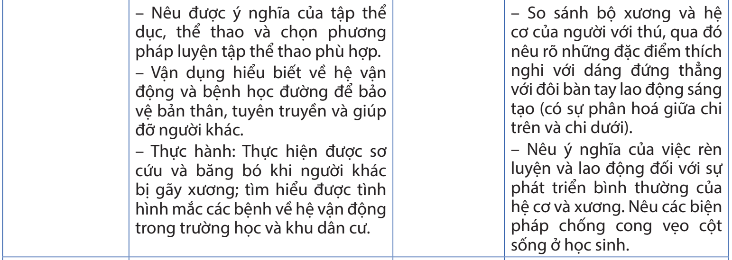

Slide 104
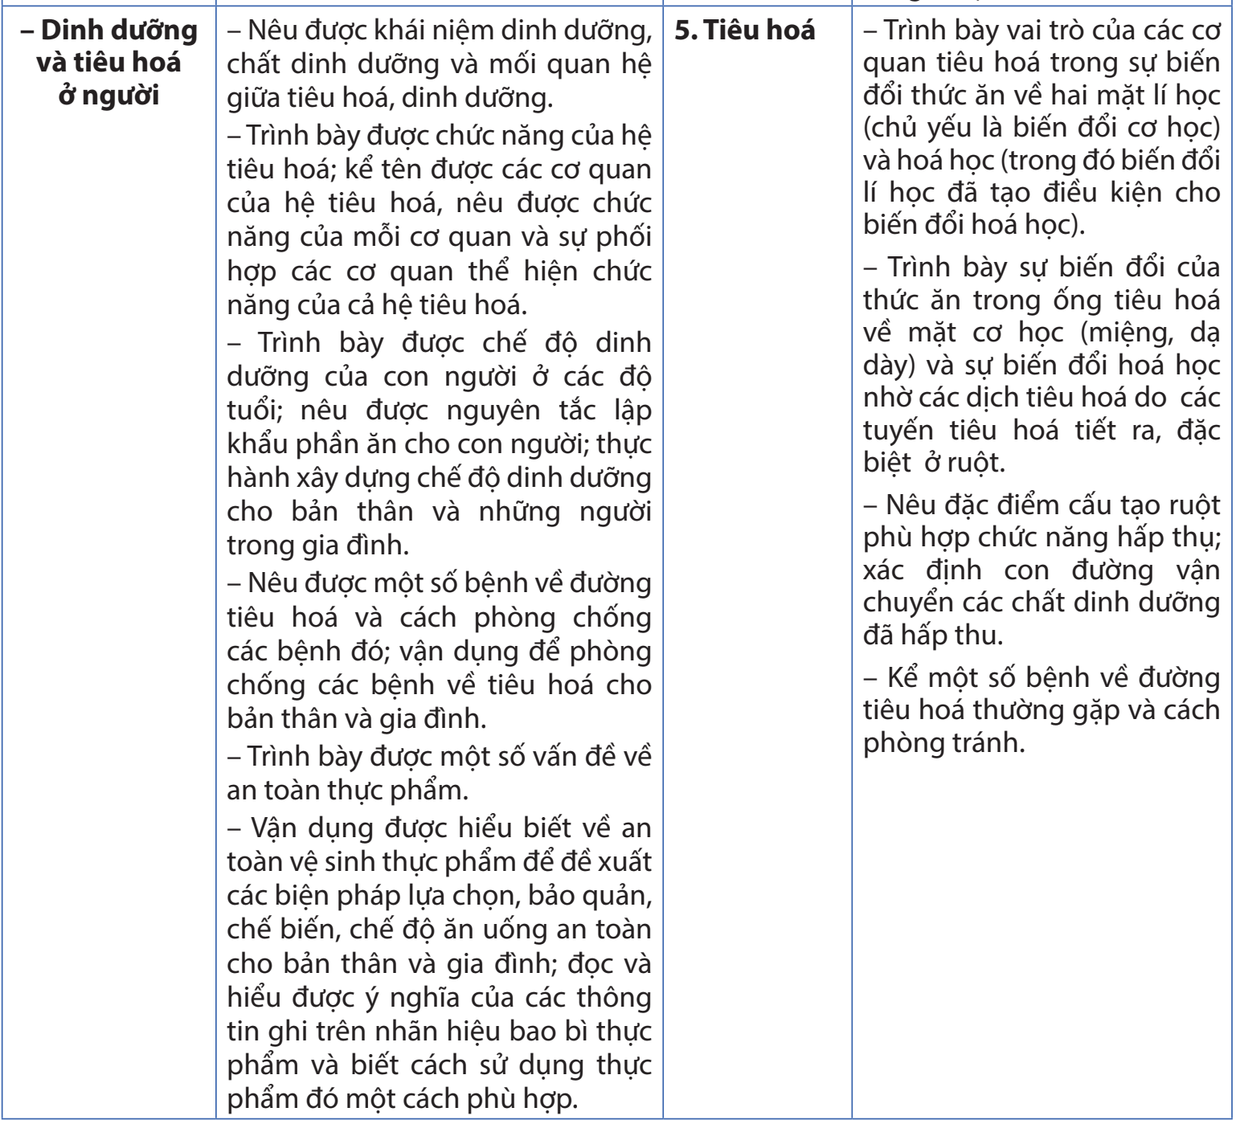


Slide 105
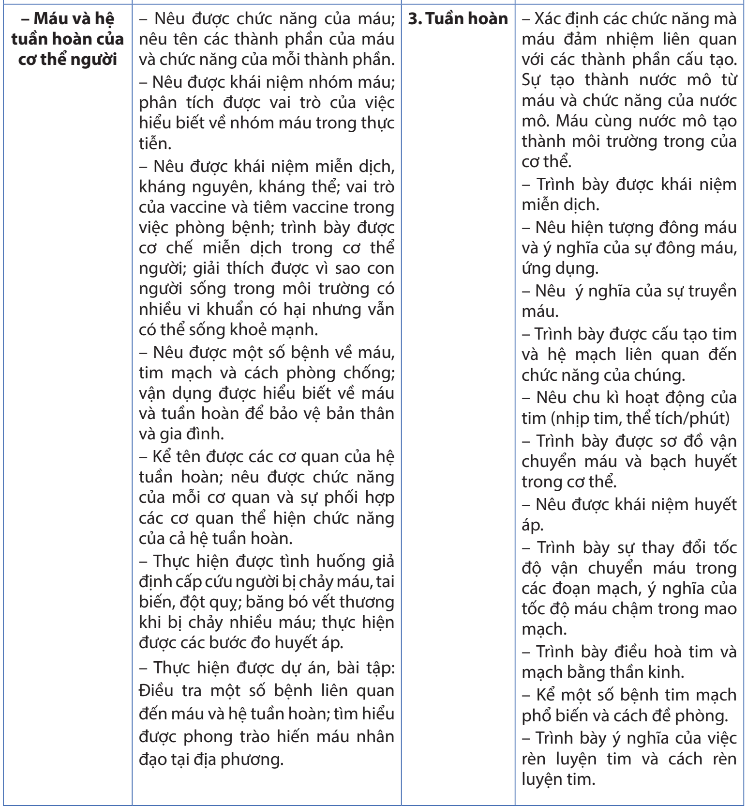

Slide 106
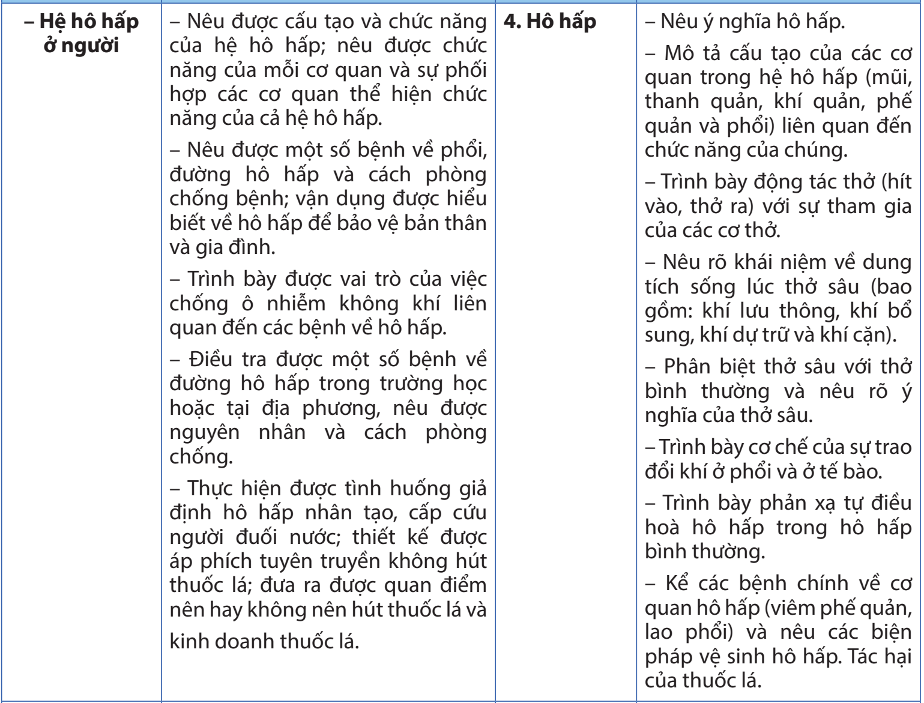

Slide 107
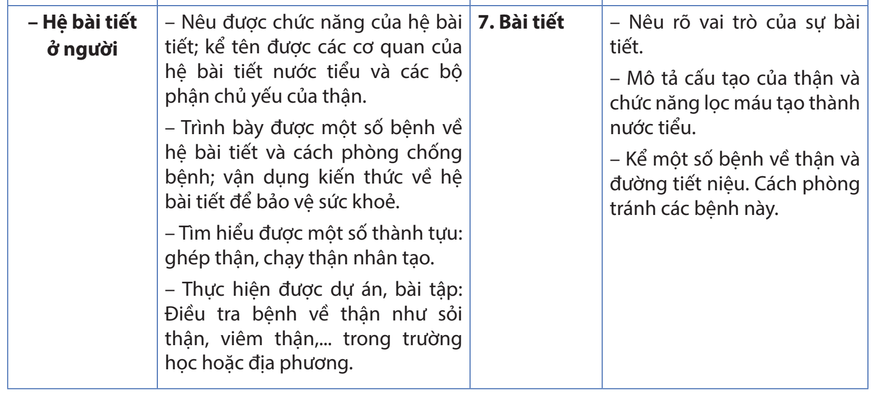
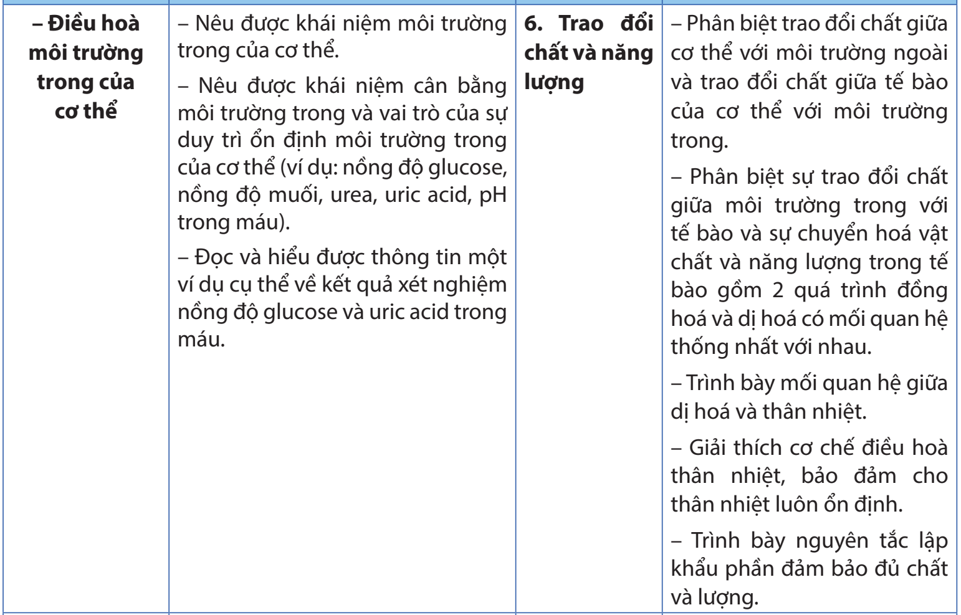

Slide 108
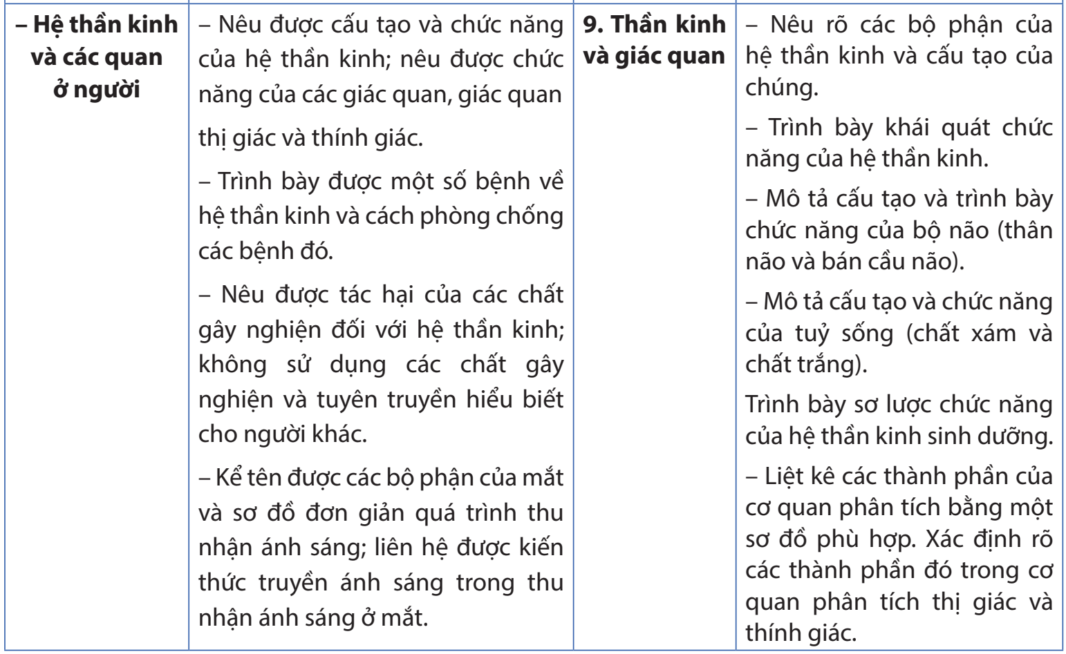
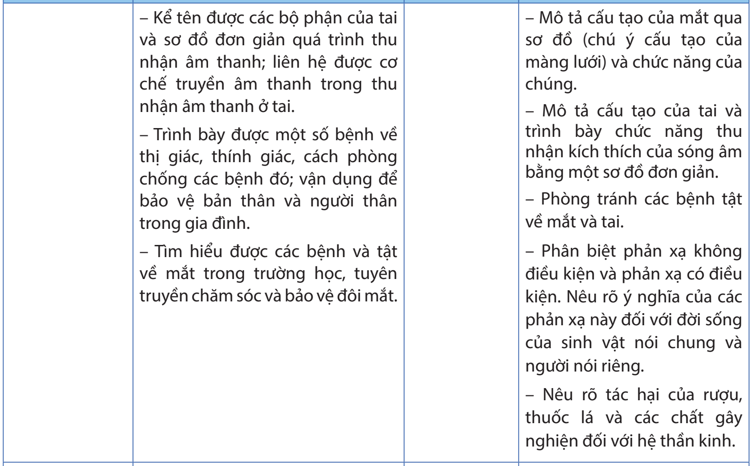

Slide 109
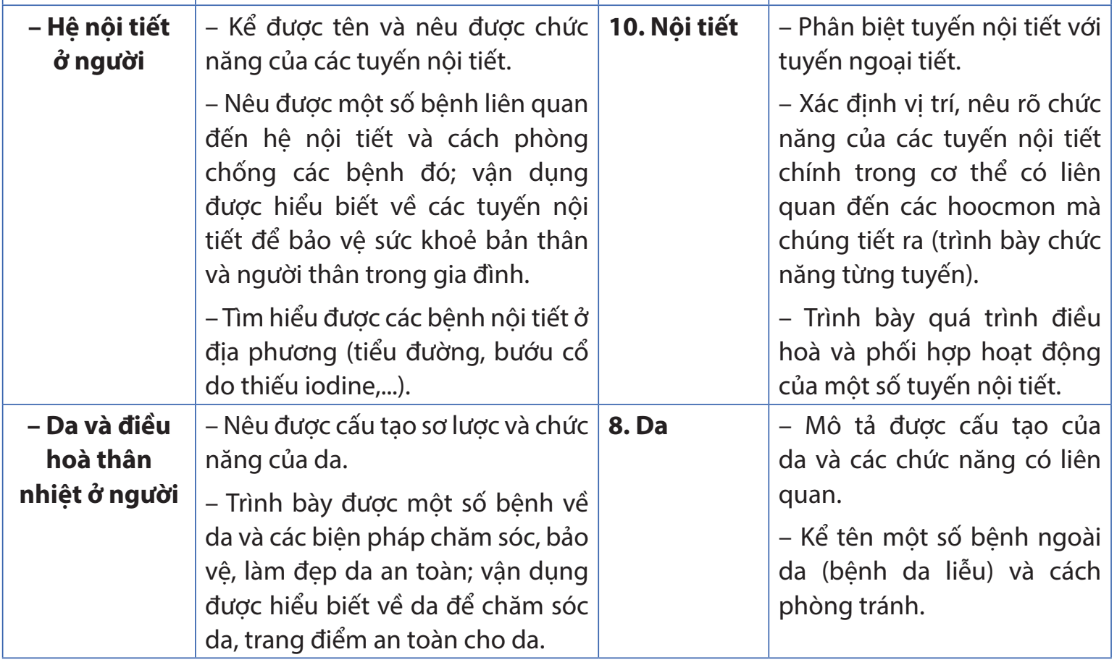
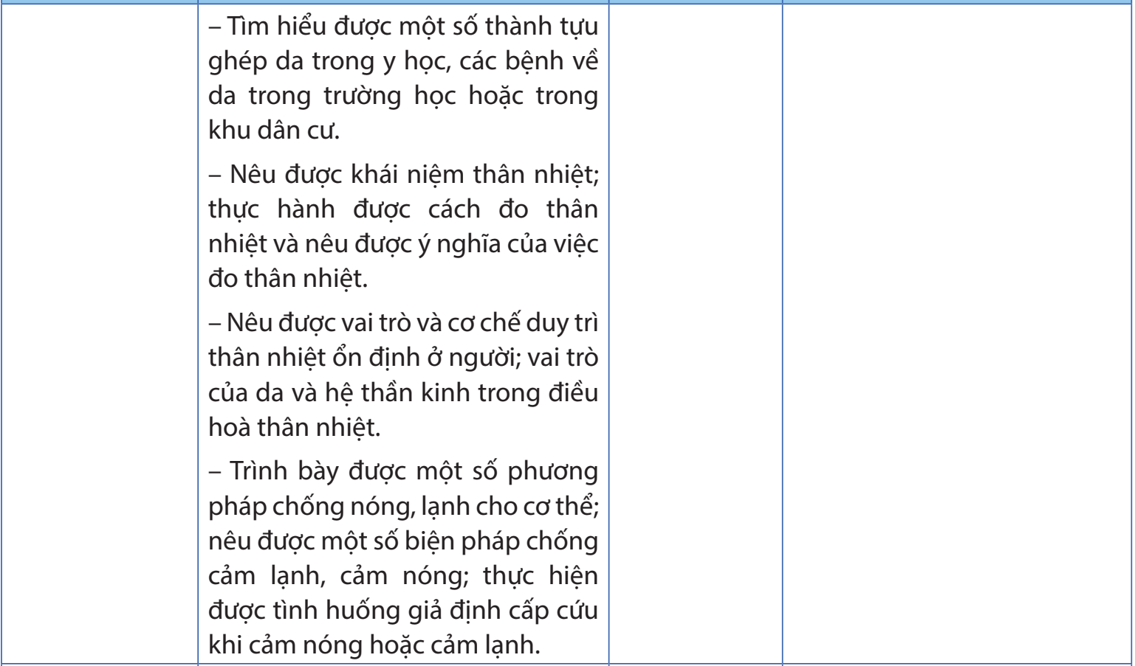

Slide 110
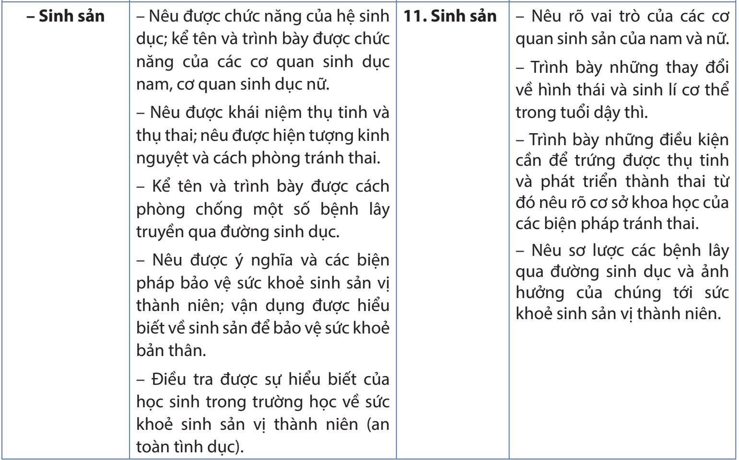

Slide 111
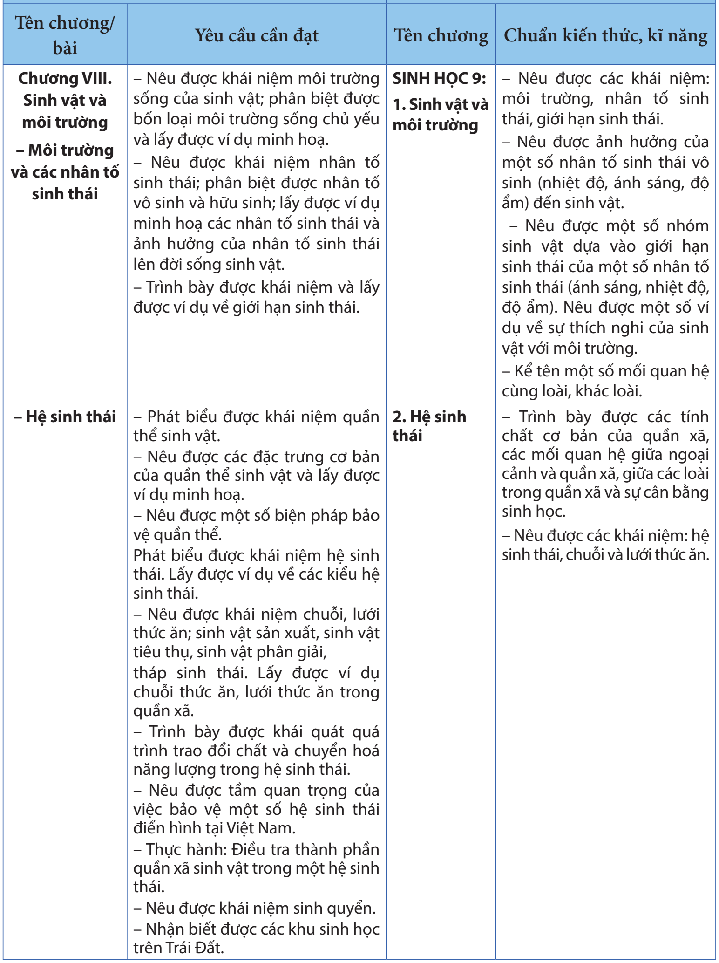

Slide 112


Slide 113
5. PHÂN TÍCH MỘT SỐ BÀI
VỀ CHỦ ĐỀ VẬT SỐNG TRONG SGK MÔN KHTN8

Slide 114

CẤU TRÚC BÀI HỌC
MỞ BÀI
Hoạt động khởi động
THÂN BÀI
Các đơn vị kiến thức
KẾT THÚC BÀI
Hoạt động tổng kết – ghi nhớ

Slide 115

MỞ BÀI - Hoạt động khởi động
Phần này là hoạt động mở đầu bài học có sự tham gia của HS nhằm đạt các mục đích khác nhau sau đây:
(1) Phản ánh vấn đề sẽ học trong bài để định hướng sự suy nghĩ của HS khi học bài mới.

Slide 116


MỞ BÀI - Hoạt động khởi động
(2) Làm bộc lộ các ý niệm chưa đúng, chưa đầy đủ về nội dung sẽ học.

Slide 117


MỞ BÀI - Hoạt động khởi động
(3) Nêu tình huống có vấn đề của bài học mới.

Slide 118


MỞ BÀI - Hoạt động khởi động
(4) Khởi động trí tò mò của HS.

Slide 119
THÂN BÀI - Các đơn vị kiến thức
Nội dung đọc hiểu
Hoạt động học tập
Hoạt động tìm tòi, khám phá kiến thức mới.
Hoạt động vận dụng kiến thức vào cuộc sống.

Slide 120

THÂN BÀI - Các đơn vị kiến thức
Đọc hiểu → Trả lời câu hỏi

Slide 121


THÂN BÀI - Các đơn vị kiến thức
Trải nghiệm, thí nghiệm, thực hành và cơ sở các kiến thức cũ → xây dựng kiến thức mới

Slide 122

THÂN BÀI - Các đơn vị kiến thức
Luyện tập và vận dụng: Huy động các kiến thức, kĩ năng đã có, áp dụng linh hoạt vào giải quyết các tình huống trong thực tế cuộc sống.

Slide 123

KẾT BÀI - Hoạt động tổng kết, ghi nhớ
Em đã học: Tổng hợp kiến thức, kĩ năng cơ bản của bài học
Em có thể: Yêu cầu tối thiểu về năng lực vận dụng kiến thức đã học để giải quyết tình huống thực tiễn liên quan.

Slide 124


MỞ RỘNG - Hoạt động mở rộng kiến thức
Mục Em có biết nhằm mở rộng kiến thức, tạo niềm say mê khám phá khoa học

Slide 125
6. ĐIỂM NỔI BẬT VỀ NỘI DUNG SÁCH
HOẠT ĐỘNG HỌC ĐA DẠNG, PHONG PHÚ DƯỚI NHIỀU HÌNH THỨC KHÁC NHAU

Slide 126

Hoạt động nghiên cứu, xử lí kết quả thí nghiệm

Slide 127

Hoạt động thực hành vận dụng vào thực tiễn

Slide 128

Hoạt động tìm tòi, khám phá

Slide 129

Hoạt động làm dự án, điều tra, nghiên cứu

Slide 130



TÍCH HỢP NỘI MÔN

Slide 131


TÍCH HỢP NỘI MÔN

Slide 132

TÍCH HỢP NỘI MÔN

Slide 133

TÍCH HỢP LIÊN MÔN
Sự tích hợp giữa chủ đề vật sống với các chủ đề khác trong KHTN 8 để giải quyết các vấn đề thực tiễn. Thông qua phương thức giáo dục STEM và từ đó HS sẽ tìm thấy ý tưởng cho các dự án, đề tài sáng tạo khoa học kĩ thuật.
Ngoài ra trong cuốn sách còn có sự tích hợp, lồng ghép với một số nội dung giáo dục như: giáo dục kĩ thuật, giáo dục sức khoẻ, giáo dục bảo vệ môi trường, phát triển bền vững.

Slide 134

7. ĐIỂM NỔI BẬT VỀ THIẾT KẾ SÁCH
Sách in màu
Thiết kế, trình bày sách hấp dẫn nhằm kích thích sự ham học,
trí tò mò và tư duy sáng tạo của HS, nhờ đó việc học sẽ trở thành một hành trình khám phá thú vị.

Slide 135


HỌC LIỆU
SÁCH
- Sách giáo viên
- Sách bài tập
2. HỌC LIỆU ĐIỆN TỬ
- Hành trang số: cung cấp các phiên bản SGK, SGV và công cụ hỗ trợ việc giảng dạy và học tập của GV và HS (hanhtrangso.nxbgd.vn).
- Tập huấn trực tuyến: cung cấp tài liệu tập huấn, các video minh họa bài giảng, video hướng dẫn sử dụng thiết bị, đồ dùng dạy học,… (taphuan.nxbgd.vn)

Slide 136
KẾT LUẬN
- Nội dung được lựa chọn đưa vào sách KHTN 8 đều thiết thực và gần gũi với cuộc sống, bám sát mức độ, yêu cầu của Chương trình giáo dục phổ thông 2018.
- Sách được thiết kế nhằm cung cấp thông tin, sự kiện, tình huống thực tế,... để khám phá kiến thức, từ đó rèn luyện, tăng cường các phẩm chất và năng lực của người học.
- Sách được biên soạn để giáo viên có thể sử dụng phối hợp nhiều phương pháp và hình thức tổ chức dạy học tích cực khác nhau phù hợp với HS, với điều kiện của các vùng miền khác nhau.

Slide 137


